Slide 1
Lecture 01 – Introduction to NLP
Baojian Zhou
DATA130030.01 (自然语言处理)
School of Data Science, Fudan University
09/10/2025

Slide 2

About me
Email: bjzhou@fudan.edu.cn
Website: https://baojian.github.io/
Location:
South-401, Computing Center
Office hour: Wed. 10:00am-11:30am
Research interests:
Machine learning on graphs, optimization, text mining (e.g., using word embeddings), diffusion models, and in-context-learning on LLMs
Notes:
我们的第一次课，会先花点时间了解这门课的课程逻辑。然后介绍一些基本工具以及NLP的工具包，以便更好的感受NLP的知识内容。最后，我们会讲解文本预处理的一些技术和方法，Regular expression，tokenization，以及minimum edit distance。
这是我的个人信息，邮件地址、个人网站和office hours，欢迎大家随时联系。
我的办公室在计算中心-南401，答疑时间安排在周三上午，如果有需要，可以跟我约时间。
简单说我的个人研究方向，我的研究主要涉及图上的机器学习与优化、同时也包括文本挖掘、扩散模型以及大语言模型中的上下文学习。

Slide 3
Outline
Course introduction
Basics for Python, nltk, spacy
Tokenization
Minimum edit distance

Slide 4

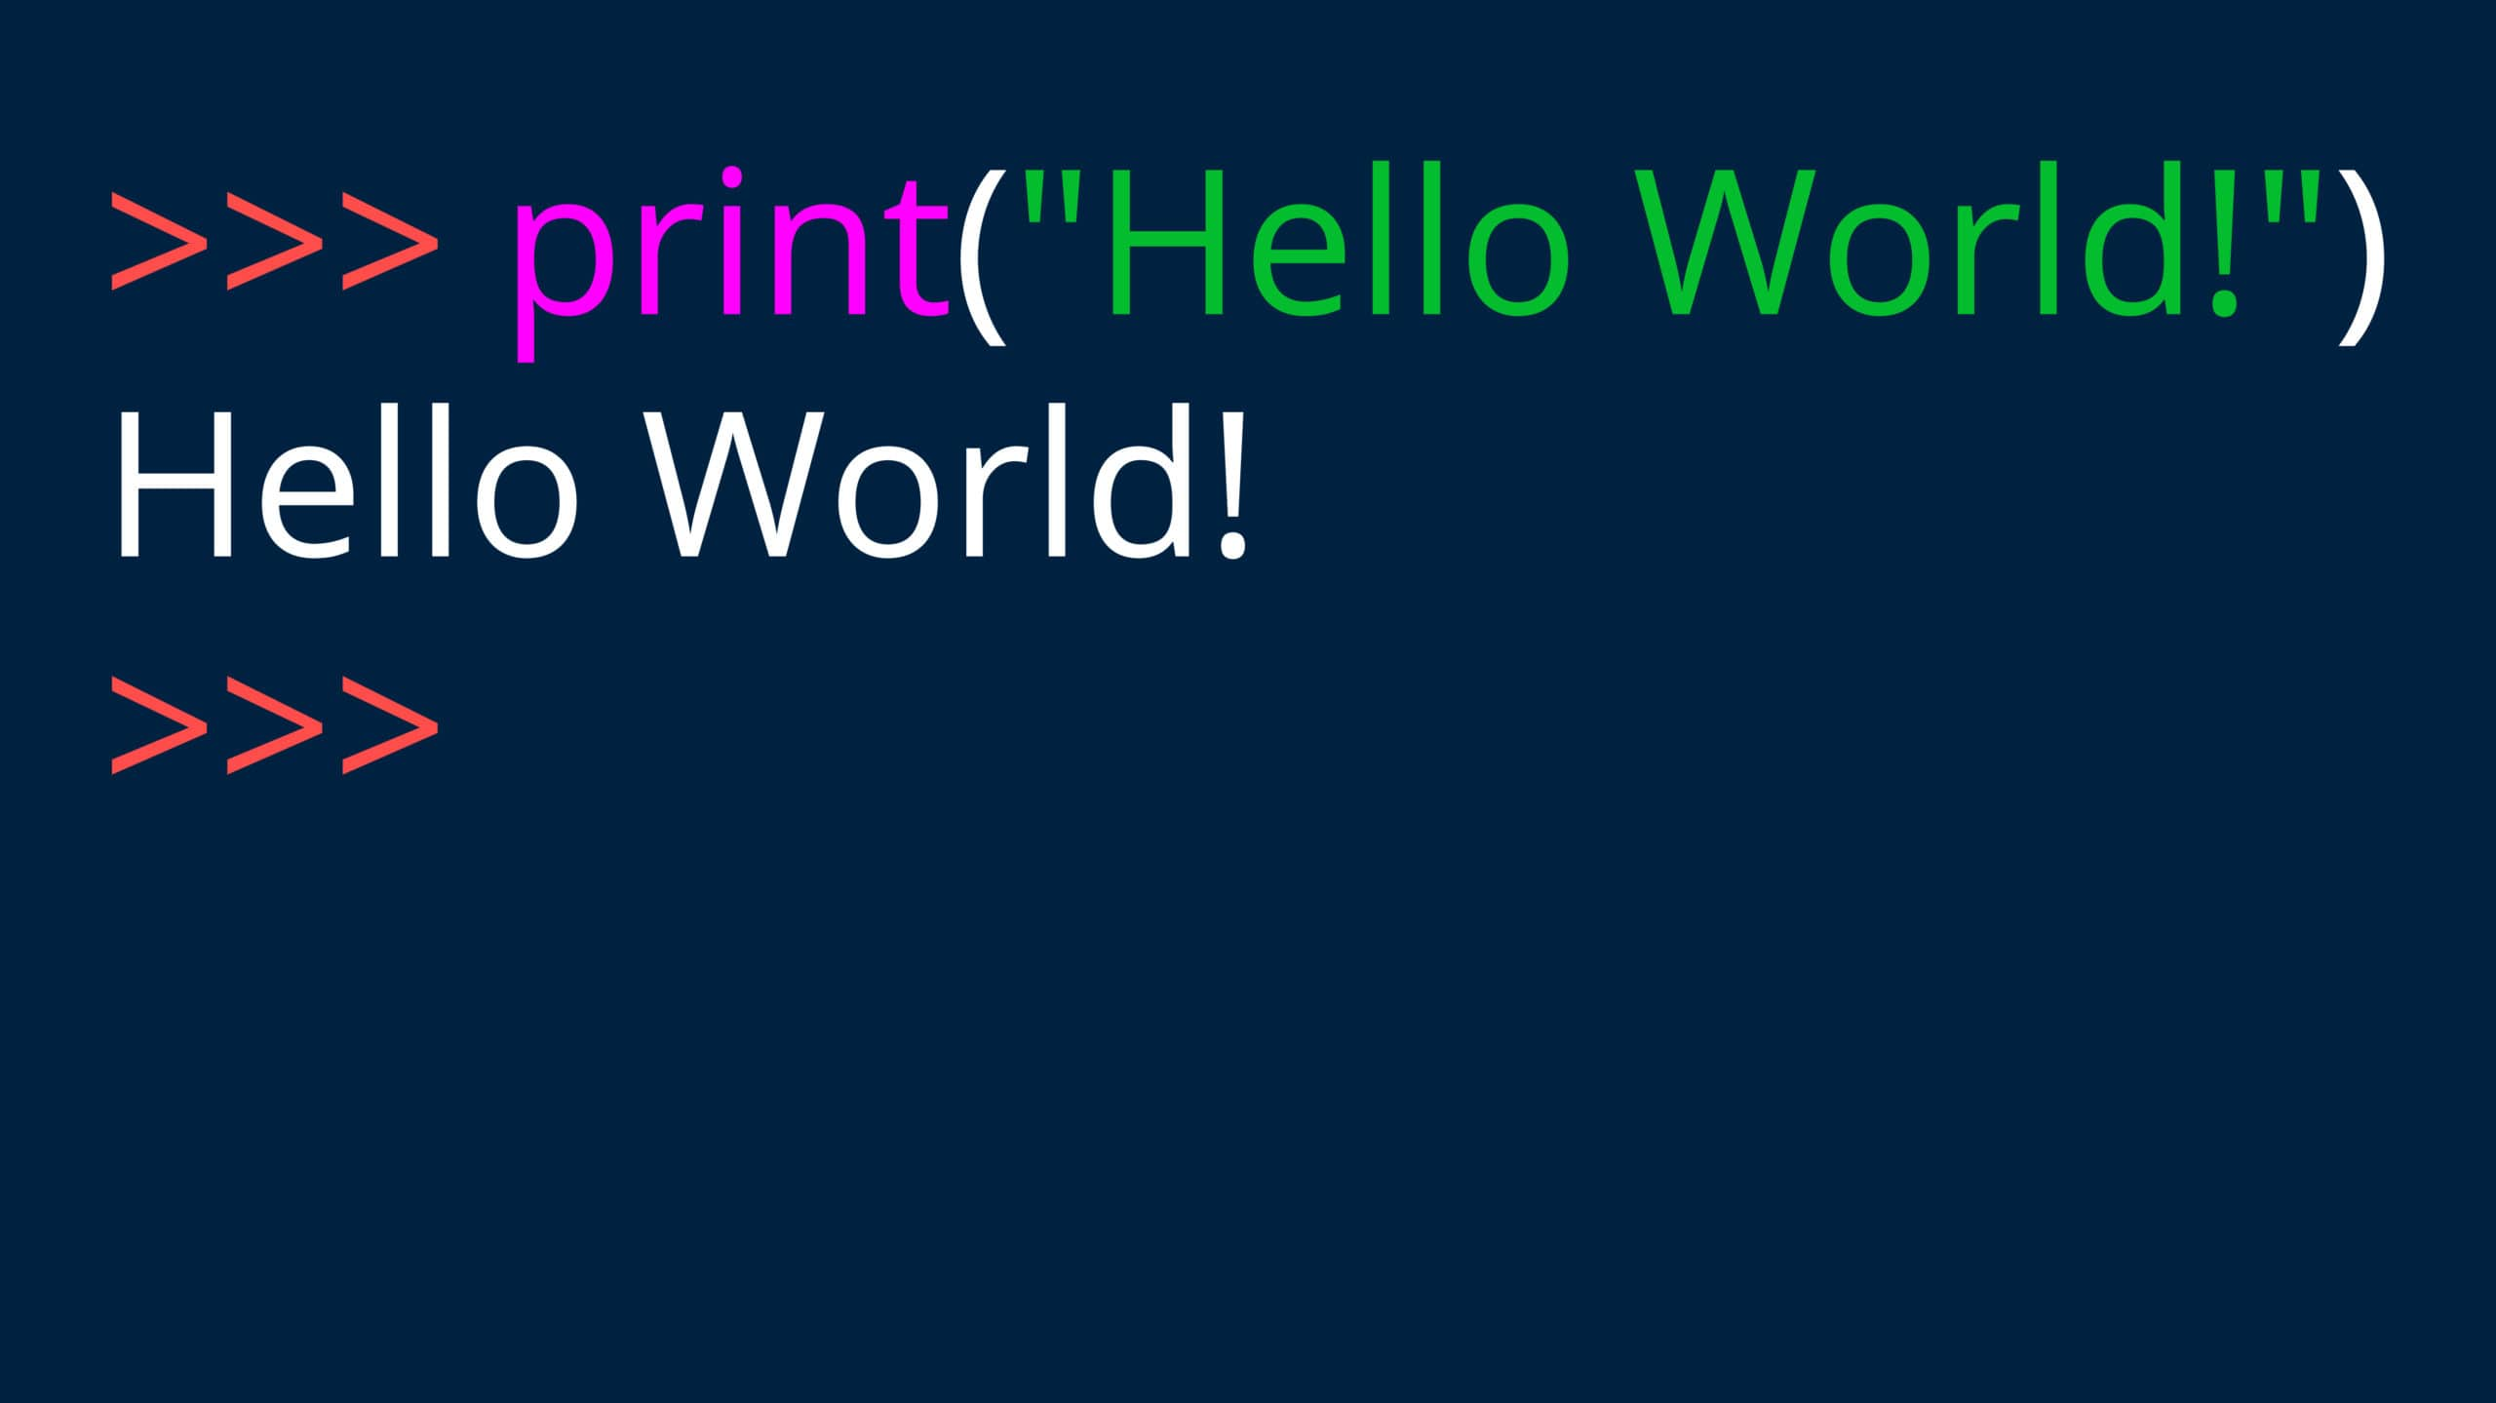
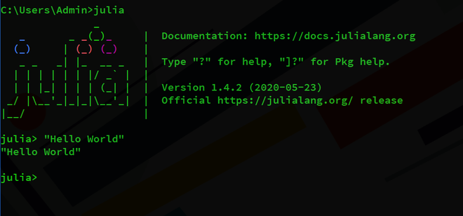
What is natural language?
A structured system of communication used by humans
今天天气真好！
The weather is so nice today!
今日は天気がいいです！
Le temps est vraiment beau aujourd’hui!
Formal Language (e.g., programming languages)
#include <stdio.h>
int main(void) {
printf(“Hello, world!\n”);
}
Notes:
首先，我们需要问一个基本问题：什么是自然语言？自然语言是人类用来交流的结构化系统。
例如，当我们看到这张照片时，可以想象图片中的人们可能会说‘今天天气真好’，用英文就是 ‘The weather is so nice today!’，用日语则是 ‘（kou wa）（ten ki）（ga i）（dai si）’。
自然语言是相对的概念，通常与编程语言（如C语言、Python、最近流行的Julia等计算机语言）区分开来。
Q1: 那么，动物有语言吗？动物通常通过肢体动作来交流，而且它们无法像人类一样创造新的词汇或表达新事物。因此，严格来说，‘自然语言’特指人类使用的语言。

Slide 5
Natural Language Processing (NLP)
NLP is focused on enabling computers to understand, interpret, and generate human language in a way that is both meaningful and useful.
Teach computers how to understand and generate human languages
Natural Language Understanding
Natural Language Generation
Other names
Computational Linguistics
Natural Language Engineering
Human Language Technology
AI
ML
NLP
DL
Notes:
有了自然语言的概念后，自然语言处理（NLP）的核心目标是让计算机能够理解、解释并生成自然语言，并确保这些理解、解释和生成的内容是有意义且有效的。
简单来说，NLP就是教计算机如何理解和生成自然语言，主要包括理解和生成两大部分。
NLP也有一些其他名称，表达的意思是一样的。如，计算语言学、自然语言工程、以及人类语言技术。
文氏图展示了NLP在AI领域中的位置。实际上，NLP涉及机器学习（ML）、深度学习（DL），以及许多统计和数学知识，是一门典型的交叉课程，受众者甚广。

Slide 6
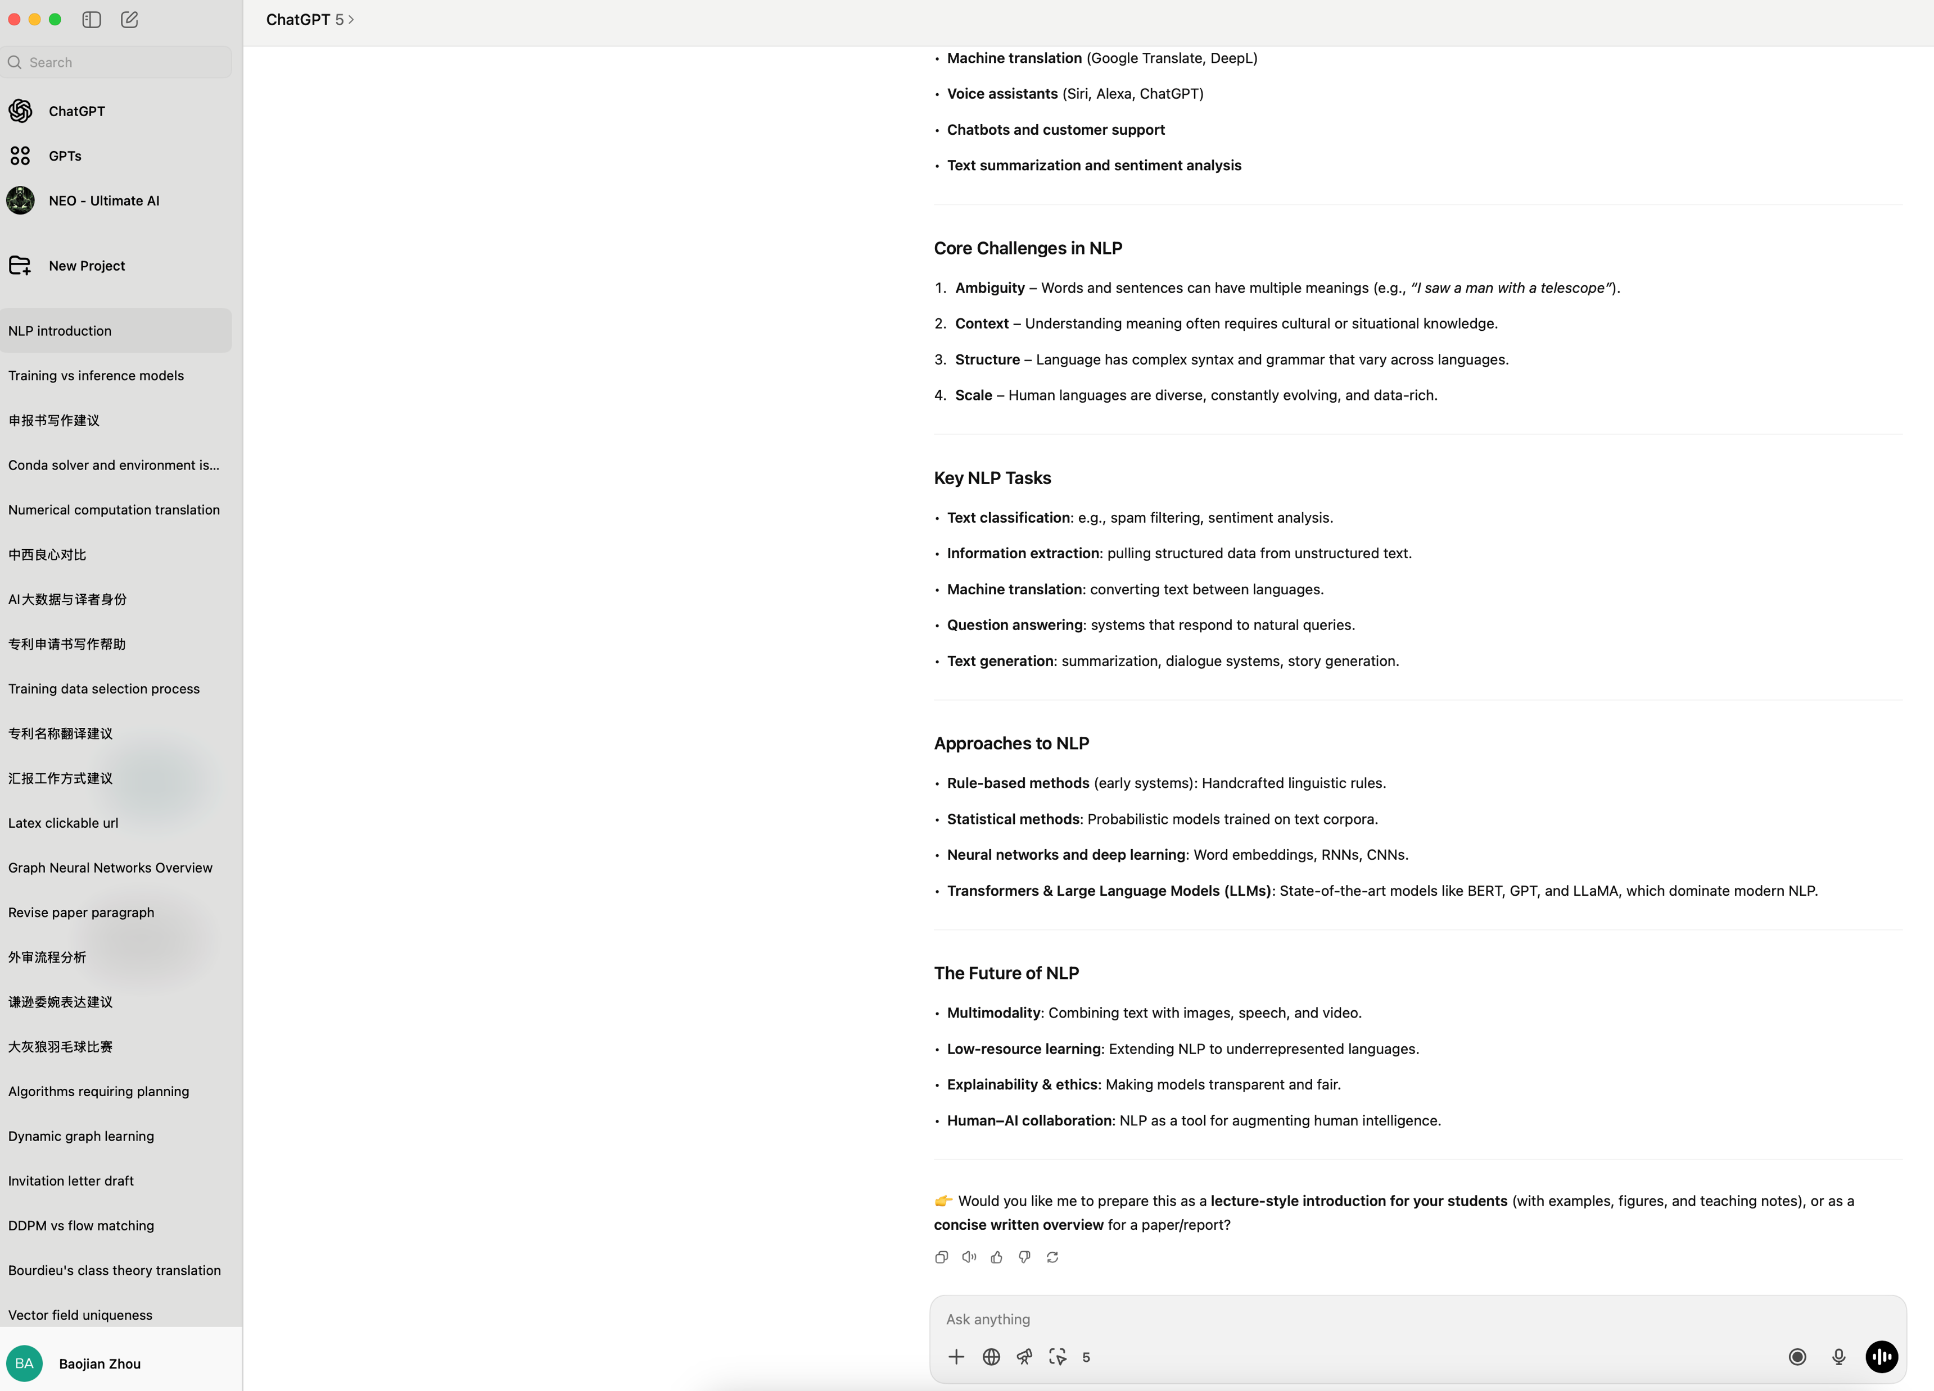
Today’s NLP
ChatGPT
https://www.deepseek.com/
https://www.kimi.com/
https://chat.qwen.ai/
https://gemini.google.com/app
https://www.together.ai/

Slide 7
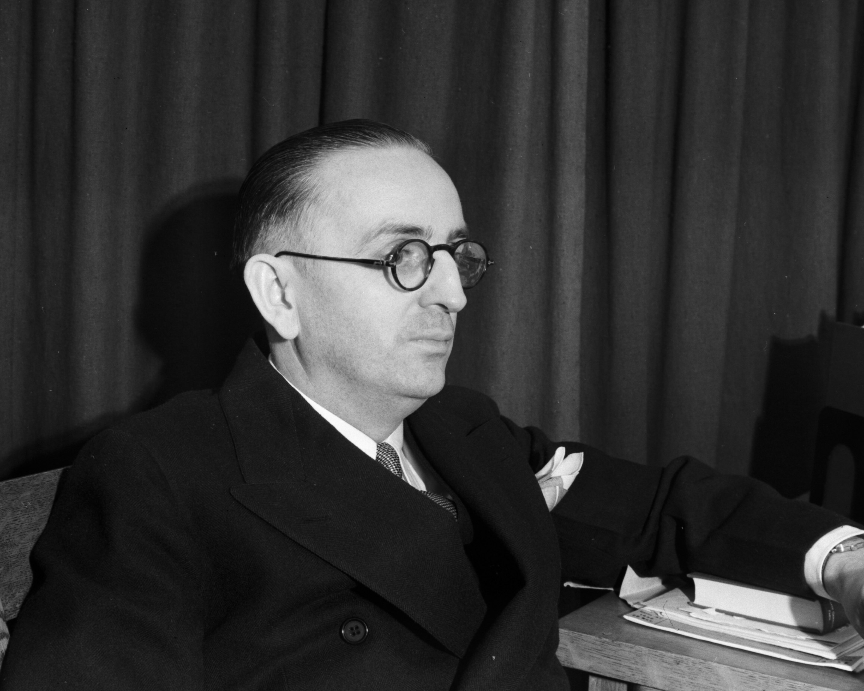

NLP history (1947-1969)
Warren Weaver wrote to Wiener in 1947
One naturally wonders if the problem of translation could conceivably be treated as a problem in cryptography. When I look at an article in Russian, I say: ‘This is really written in English, but it has been coded in some strange symbols. I will now proceed to decode’.
Warren Weaver
1894-1978
Alan Turing wrote “Computing Machinery and Intelligence” in 1950 (proposed the Turing test)
I propose to consider the question, “Can machines think?” This should begin with definitions of the meaning of the terms “machine” and “think.”
Alan Turing, 1912-1954
Notes:
第一代 NLP 技术发展（1947 – 1969）。
我们把时间拉回到1947年，看看第一代NLP技术的发展历程。1947年，数学家Warren Weaver 被认为是最早研究NLP问题的人，他们做的是一个翻译的任务。
背景大致是这样的：自第二次世界大战后的20世纪40年代开始，人们逐渐认识到从一种语言翻译成另一种语言的重要性，并希望能够自动化这一过程。然而，这项任务显然并不像人们最初设想的那样简单。
到了1950年，Alan Turing提出了图灵测试，标志着人工智能研究的开端。图灵测试问了这样的一个问题：机器是否能够像人类一样进行思考？这样的一个问题。
---references---
Warren Weaver (July 17, 1894 – November 24, 1978) was an American scientist, mathematician, and science administrator. He is widely recognized as one of the pioneers of machine translation and as an important figure in creating support for science in the United States.
Alan Mathison Turing (June 1912 – June 1954) was an English mathematician, computer scientist, logician, cryptanalyst, philosopher, and theoretical biologist. He was highly influential in the development of theoretical computer science, providing a formalization of the concepts of algorithm and computation with the Turing machine, which can be considered a model of a general-purpose computer. Turing is widely considered to be the father of theoretical computer science.

Slide 8

NLP history (1947-1969)
the Turing test
Example of Q&A:
C: Please write me a sonnet on the subject of the Forth Bridge.
A/B: Count me out on this one. I never could write poetry.
C: Add 34,957 to 70,764.
A/B: (Pause about 30 seconds and then give as answer) 105621.
C: Do you play chess?
A/B: Yes.
Hard part: The machine A needs to understand the person C and generate human-like languages.
Does GPT-4 pass the Turing test?
Large Language Models Pass the Turing Test
Notes:
图灵测试，一个思想实验，旨在测试机器是否能够表现出与人类等价或无法区分的智能。在测试过程中，谈话仅限于文本交流，比如通过计算机键盘和屏幕进行对话，这样结果不依赖于计算机将单词转换为语音的能力。
测试内容，假设有一个人（代号C），他通过一种共同理解的语言，向两个看不见的对象提出问题。C的两个对话对象分别是一个正常思维的人（代号B）和一台机器（代号A）。C与A、B之间有一道墙，无法分辨哪一方是A，哪一方是B。如果经过一段时间的对话，C不能判断出A和B的区别，那么机器A就通过了图灵测试。
本质上，图灵测试就是一个NLP问题，因为它依赖于机器的语言理解和生成能力。
测试难点在于机器A需要能够完美理解C的问题，并生成高质量、类似人类的回答，使得C无法判断哪一方是机器。如果机器能够做到这一点，C就无法区分A和B。
大规模语言模型的出现后，许多研究者依然在讨论图灵测试的问题，图灵测试在AI发展中起到了至关重要的作用，而自然语言处理则是实现这一智能的核心环节之一。
测试用例: 右边展示了三个测试用例。C：请以Forth Bridge为题材写一首14 行诗（A sonnet is a 14-line poem that follows a set rhyme scheme and rhythm.）。
---
Benjamin Bergen ，《我们赖以生存的意义》，Louder than words

Slide 9
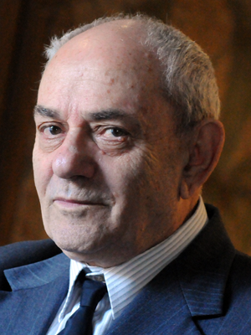
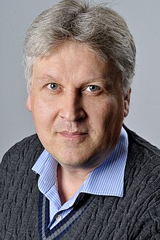
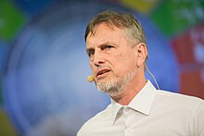

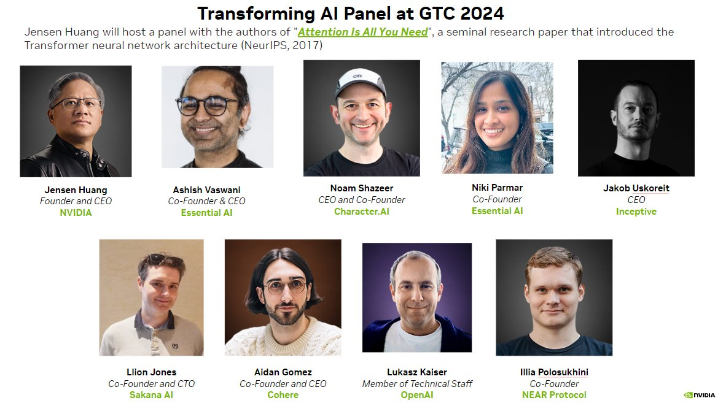
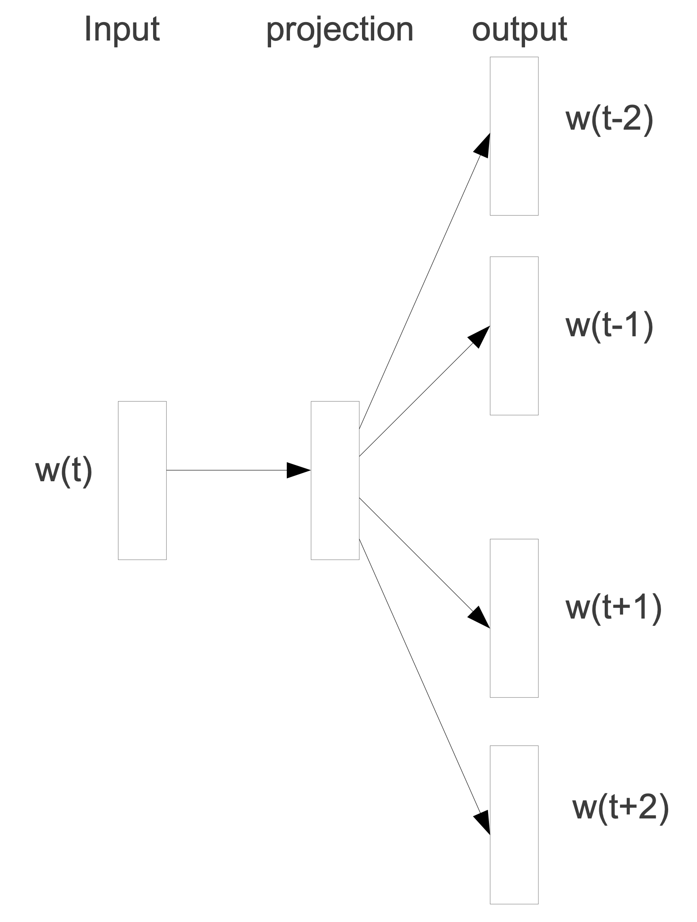
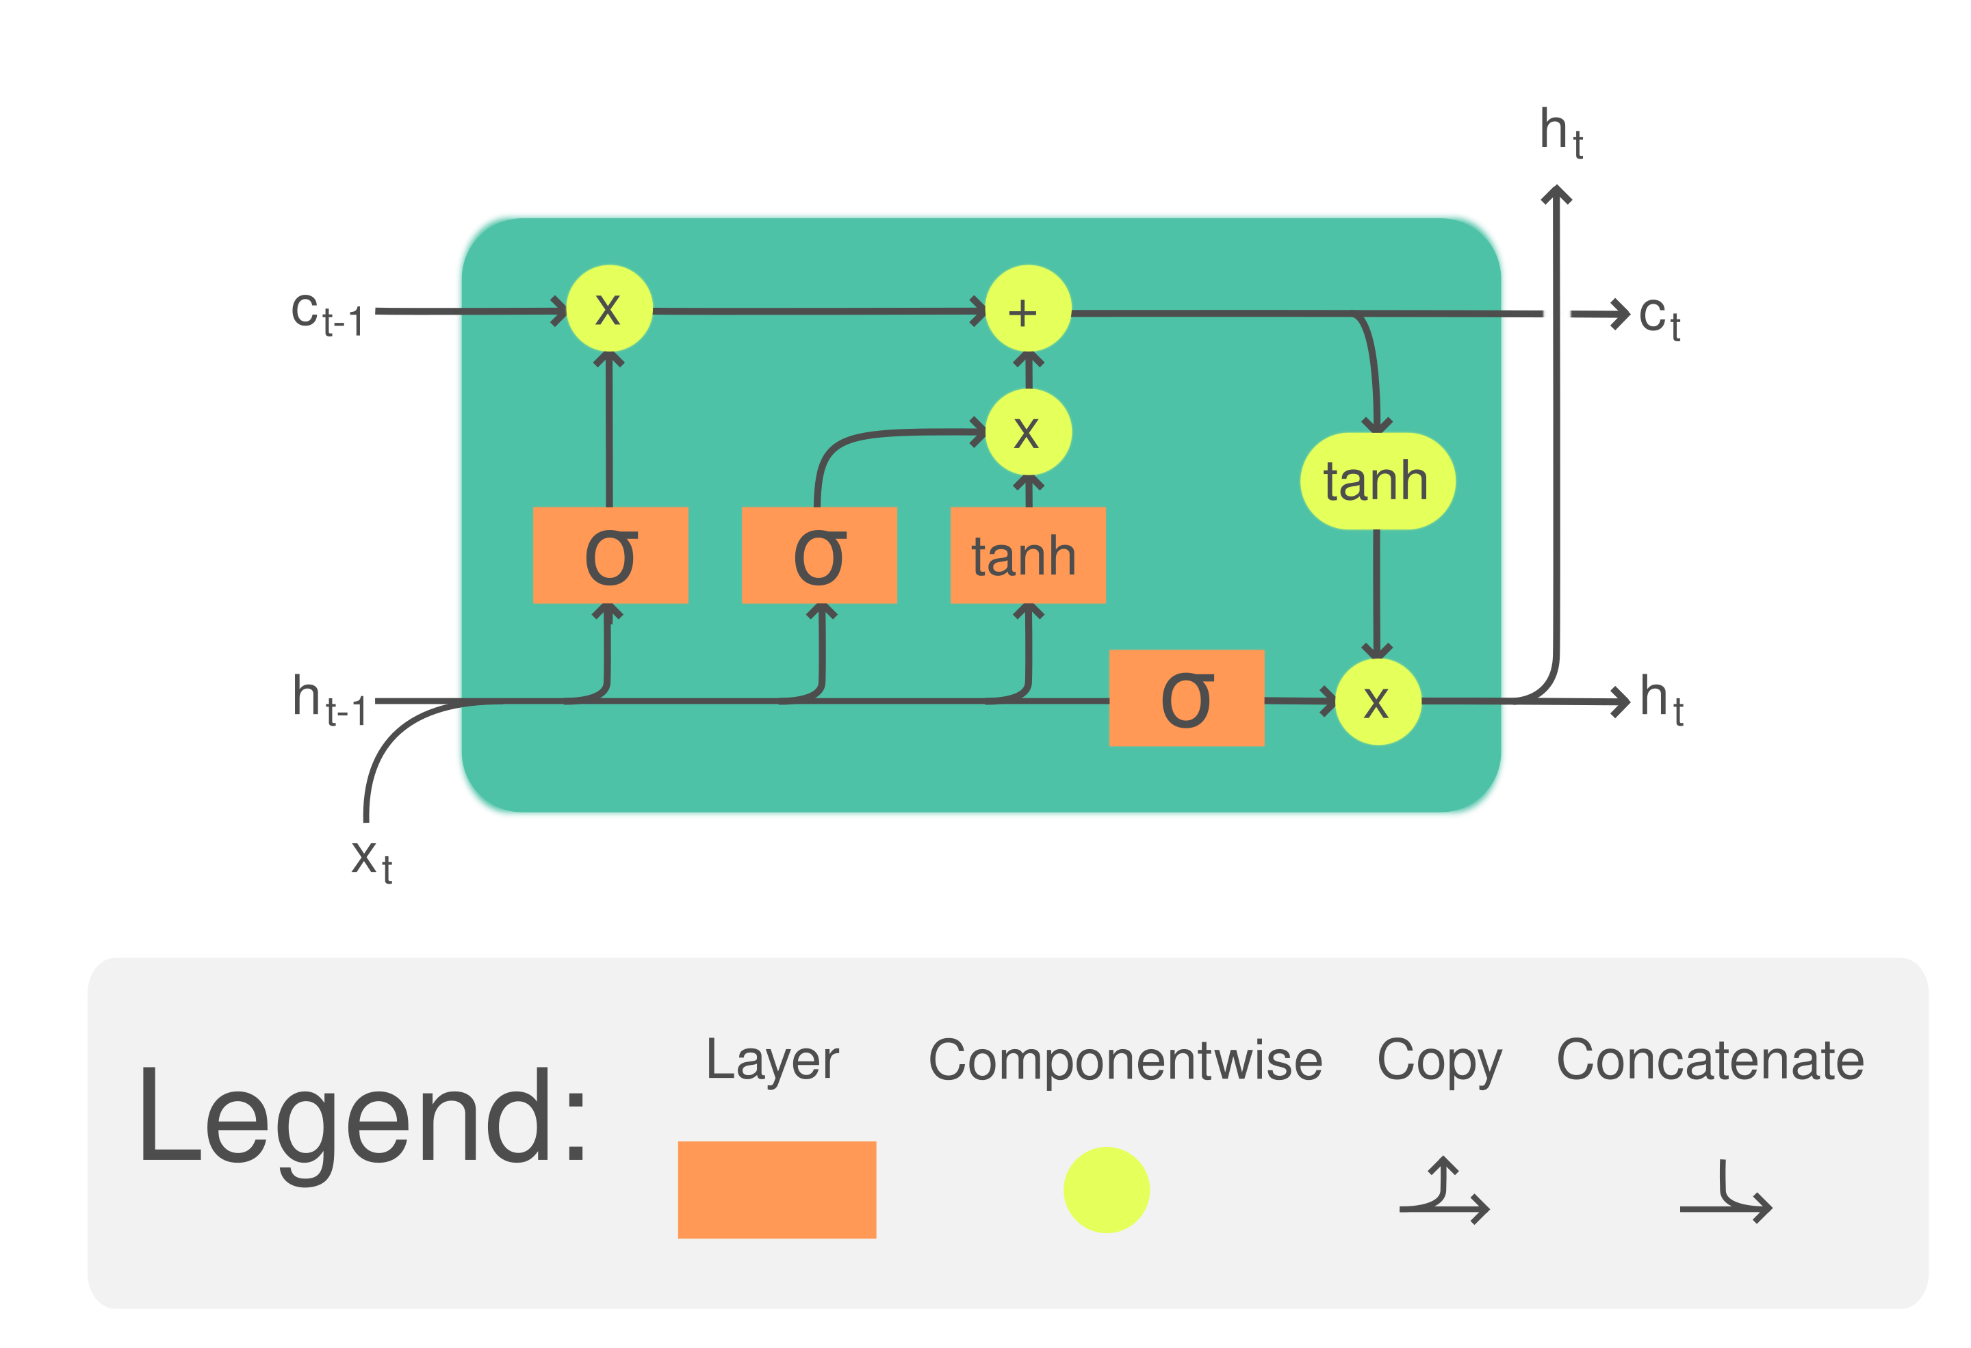

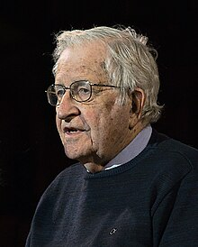
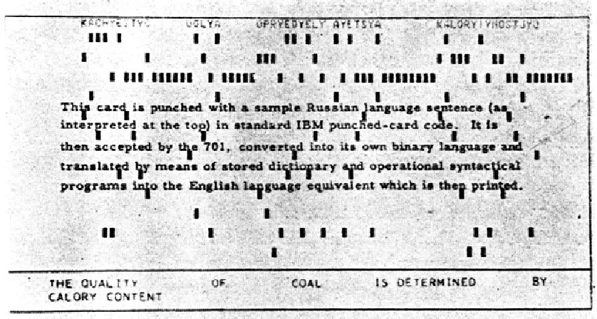
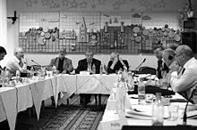
NLP history (1970-2017)
Vladimir Vapnik, SVM, 1995
Sepp Hochreiter, LTSM, 1996
Tomas Mikolov, word2vec, 2013
Attention Is All You Need, 2017
Notes:
让我们把时间线拉长，回顾一下第一代 NLP 技术发展的脉络和几个重要事件。
1954年，IBM与乔治城大学合作开发了一个翻译演示系统，标志着机器翻译领域的早期探索。
1956年，达特茅斯学院召开了一次会议，AI（人工智能）这一术语正式诞生。
1957年，诺姆·乔姆斯基提出了语言学的革命性观点：《Syntactic Structures》即《句法结构》。
在1957年至1970年期间，NLP领域的研究人员分成了两个派别：
1. 符号派（基于规则）：这一派专注于形式语言和生成语法，成员大多是语言学家和计算机科学家，他们认为这是AI研究的起点。
2. 随机派（统计派）：这一派对NLP中的统计和概率方法更感兴趣，致力于解决光学字符识别（OCR）和文本模式识别等问题。
第二代 NLP 技术（1970 - 1992），HMM，基于规则的，人工构建的规则用于模型。
第三代 NLP 技术（1993 - 2017），empirical ML，algorithms，SVM，LSTM，word2vec
第四代 NLP 技术（2018 - now），Transformer models

Slide 10
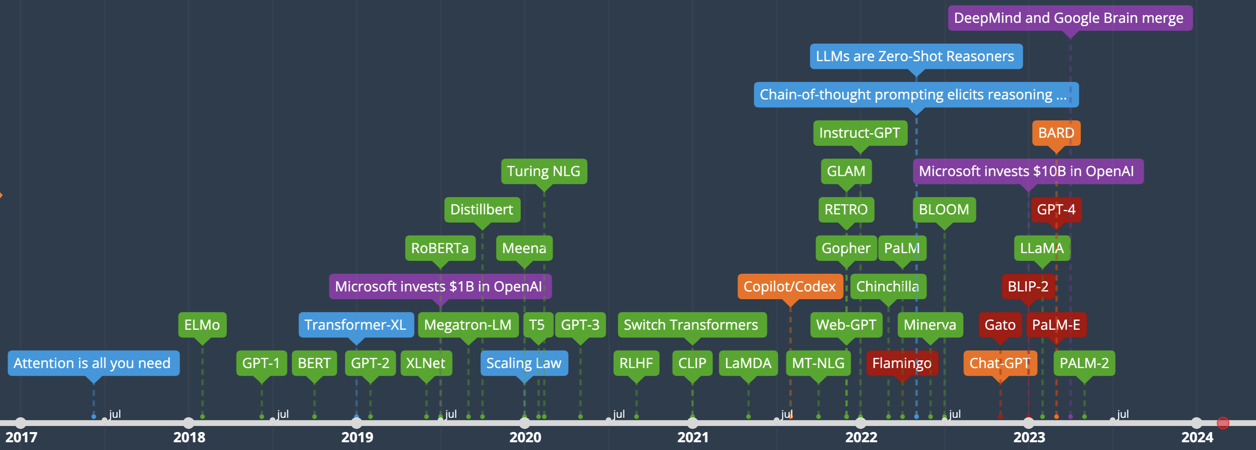
NLP history (2018-Now) - LLMs
Bert, ELMo
GPT-1,2,3
ChatGPT, GPT-4: https://chat.openai.com/
Sora: https://openai.com/sora
By Justin Milner, https://time.graphics/line/815425
https://ai.v-gar.de/ml/transformer/timeline/
Notes:
第三代 NLP 技术。
2017年中旬，Google公司发布了一篇标志性论文《Attention is All You Need》，这篇论文成为了NLP发展的分水岭。论文中提出的Transformer模型一经问世，迅速改变了NLP领域的格局，开启了基于注意力机制的时代，成为主流方法。

Slide 11
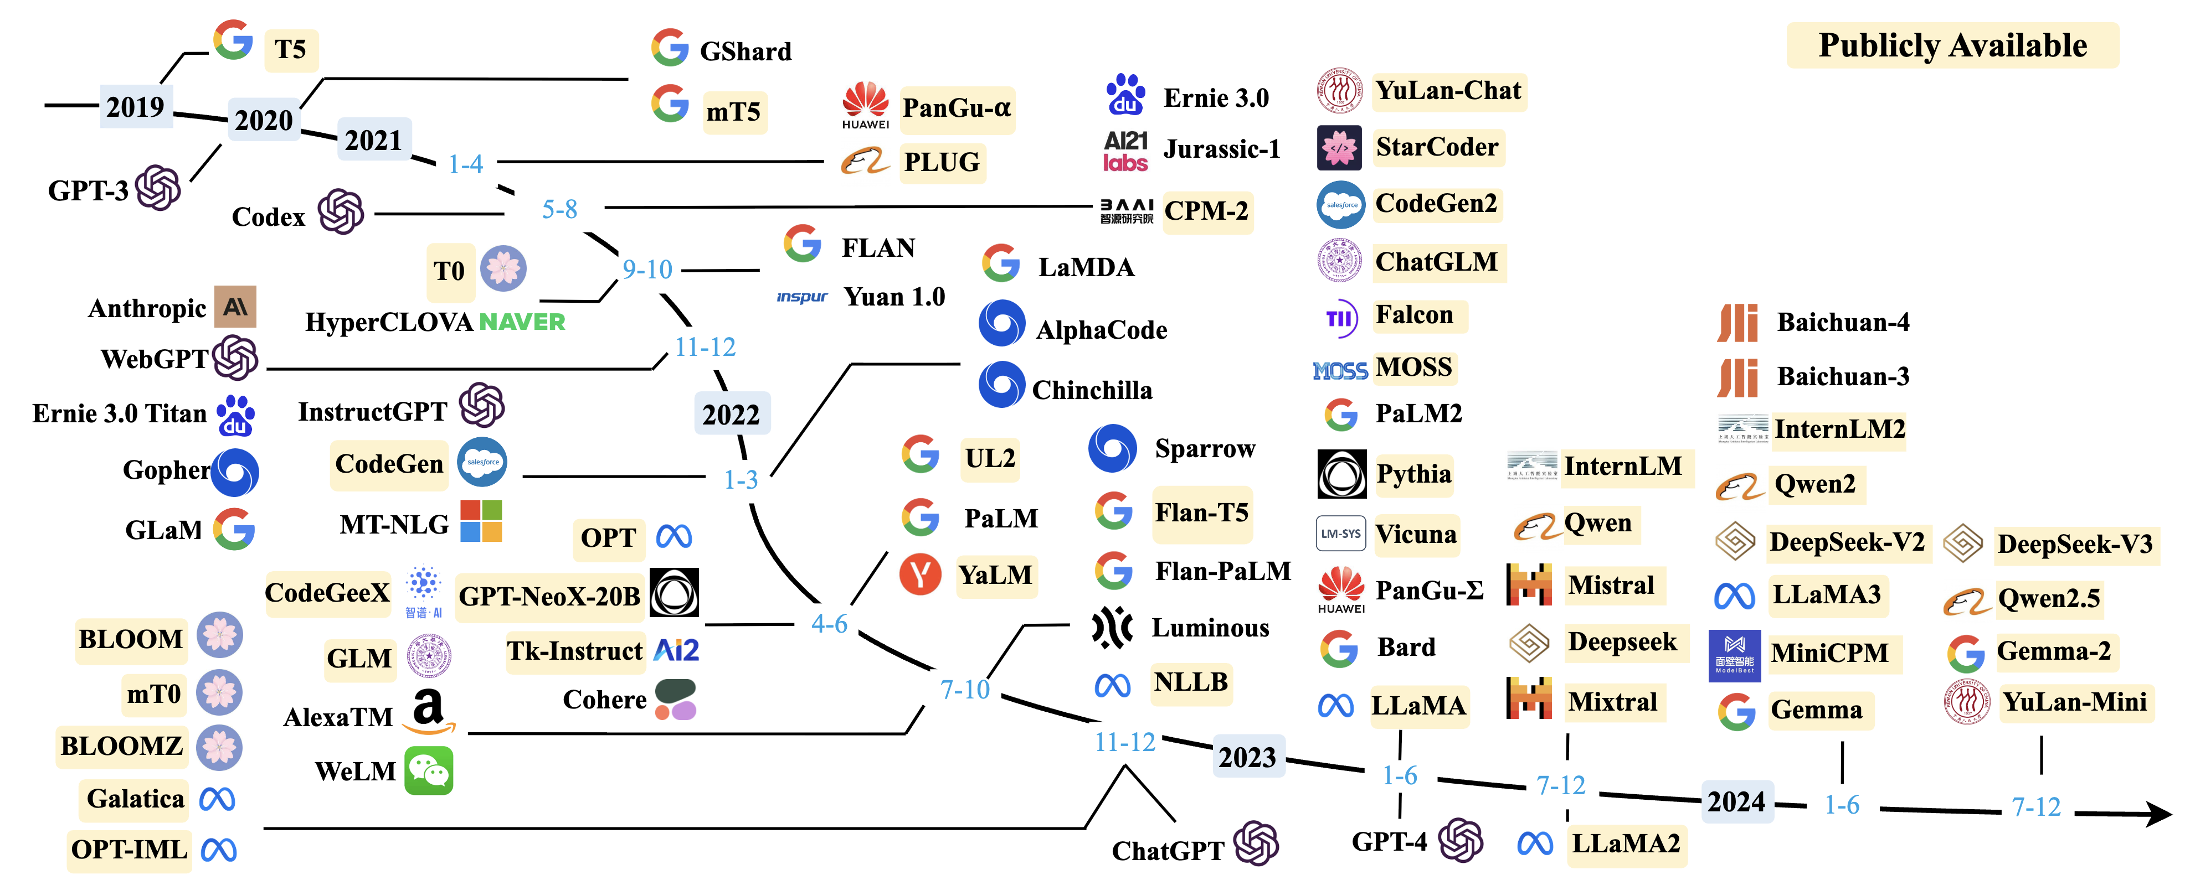
NLP history (2018-Now) - LLMs
A Survey of Large Language Models
Notes:
这篇综述文章提供了当前市面上已有的大型语言模型，大家可以参考阅读一下，了解这些模型的最新发展。

Slide 12
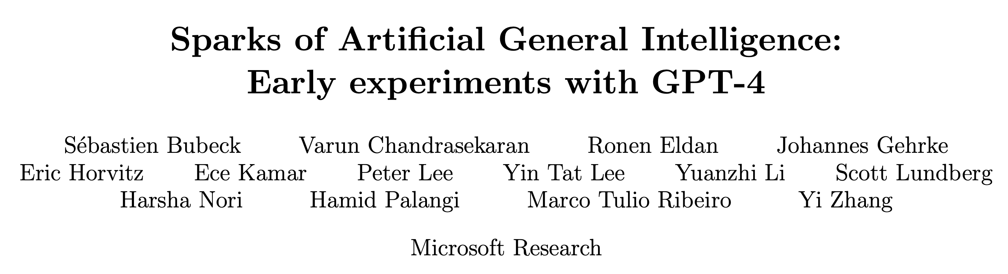

What is next?
Sparks of Artificial General Intelligence (AGI)
Prompt: “Draw a unicorn in TikZ” (Query GPT-4 at roughly equal time intervals while the system was being refined)
Notes:
这些大模型在多个领域和任务中展现出显著的能力，挑战了我们对学习和认知的理解。接下来，我们可能会思考这样一个问题：目前的大模型是否已经具备某种通用人工智能（AGI）的特点？
在2023年，Sebastien Bubeck领导的研究组（一群在微软研究机构从事优化工作的人员）测试了GPT-4的一些性能，并写了论文《Sparks of AGI》。论文发现GPT-4能够解决涉及数学、编程、视觉、医学、法律、心理学等领域的创新性和复杂任务，且无需特别的提示。此外，GPT-4在所有这些任务中的表现接近人类水平，且往往超越了以往的模型（ChatGPT）。因此，鉴于GPT-4能力的广度和深度，研究者们认为它可以被合理地视为AGI系统的早期版本（尽管仍不完整）。
举一个他们给出的例子，研究组在一个月的时间跨度内，分别在大约相等的时间间隔内对GPT-4进行了三次查询，查询的提示是：“用TikZ画一只独角兽”（人工画需要很高的 Tikz 技巧）。我们可以清楚地看到，GPT-4在这些查询中的绘图复杂性随着时间的推移发生了明显的变化(往好的方向进化)。
---
PGF/TikZ is a pair of languages for producing vector graphics (e.g., technical illustrations and drawings) from a geometric/algebraic description, with standard features including the drawing of points, lines, arrows, paths, circles, ellipses, and polygons.

Slide 13

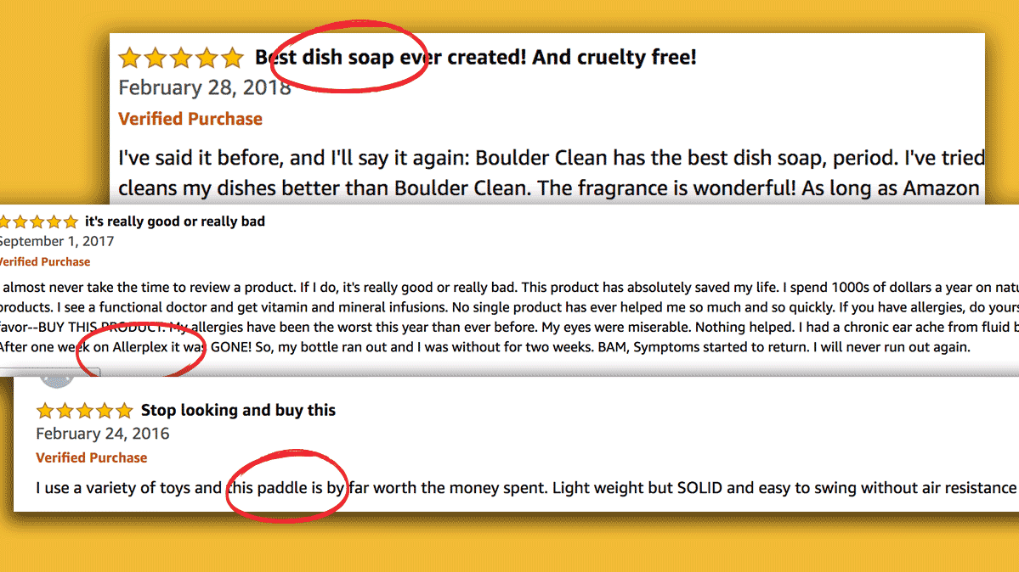



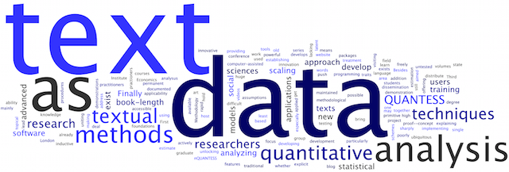
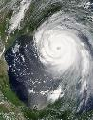


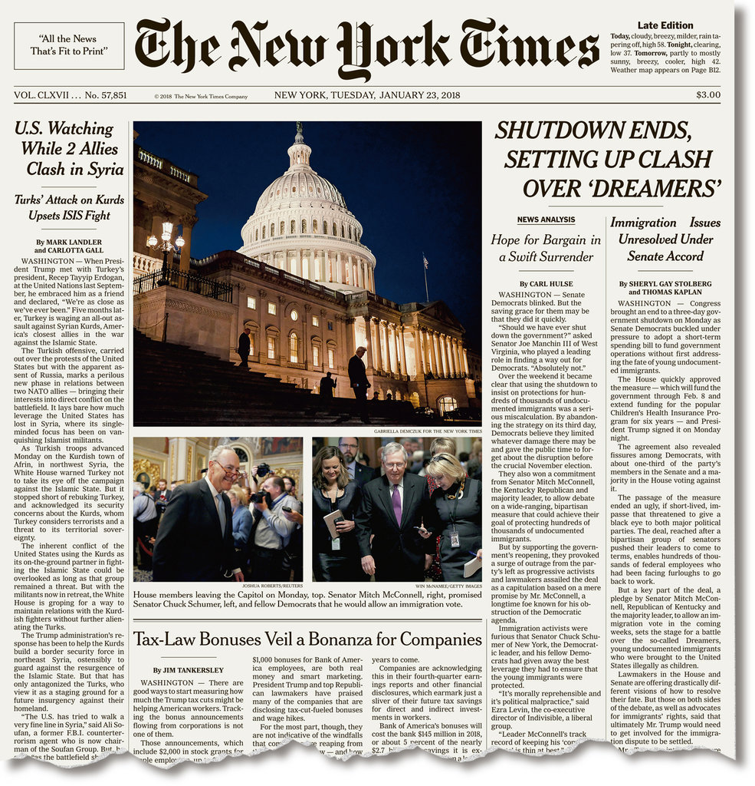

Text data – written text
Sources
Blogs
Microblogs
Forums
Reviews
Books
Topics
People
Events
Products
Task: find out the pre-training datasets of the following models
DeepSeek-V3, Qwen3, Llama 3, Gemini 2.5
Notes:
总的来说，这些大模型的巨大成功离不开高质量的文本数据。我们在日常生活中几乎随时都在接触和使用各种文本信息。
这些文本包括Wikipedia、图书、播客、微博、网站评论、新闻、报纸等，都是我们接触到的大规模文本数据来源。这些海量且高质量的文本数据正是大模型成功的关键所在。
Q2: 有人知道什么是Gutenberg吗？（60,000免费电子书网站）

Slide 14

Tasks - sentiment analysis
Attributes
Zoom
Affordability
Size and weight
Flash
Ease of use
✓
Nice and compact to carry!
Since the camera is small and light, I won't need to carry around those heavy, bulky professional cameras either!
The camera feels flimsy, is plastic and very light in weight you have to be very delicate in the handling of this camera.
Positive
✓
Positive
✗
Negative
Notes:
接下来我们介绍一些 NLP 的典型任务。
第一个是用户对产品评价进行的情感分类任务。
假设我们有一些关于照相机的在线评论，我们的目标是判断评论是正面的还是负面的。通常，人们对照相机的描述会涵盖以下几个方面：放大器的性能、价格、大小和重量、闪光灯、简易使用程度等。
对于每一条评论，我们希望判断其情感倾向。例如，“nice and compact to carry”就可以被视为正面评论。但是，The camera feels flimsy… 是评价相机太轻薄了，手感不好，所以应该是负面。
然后，我们也可以将所有评论进行汇总，得出一个关于这款相机的总体评价。

Slide 15
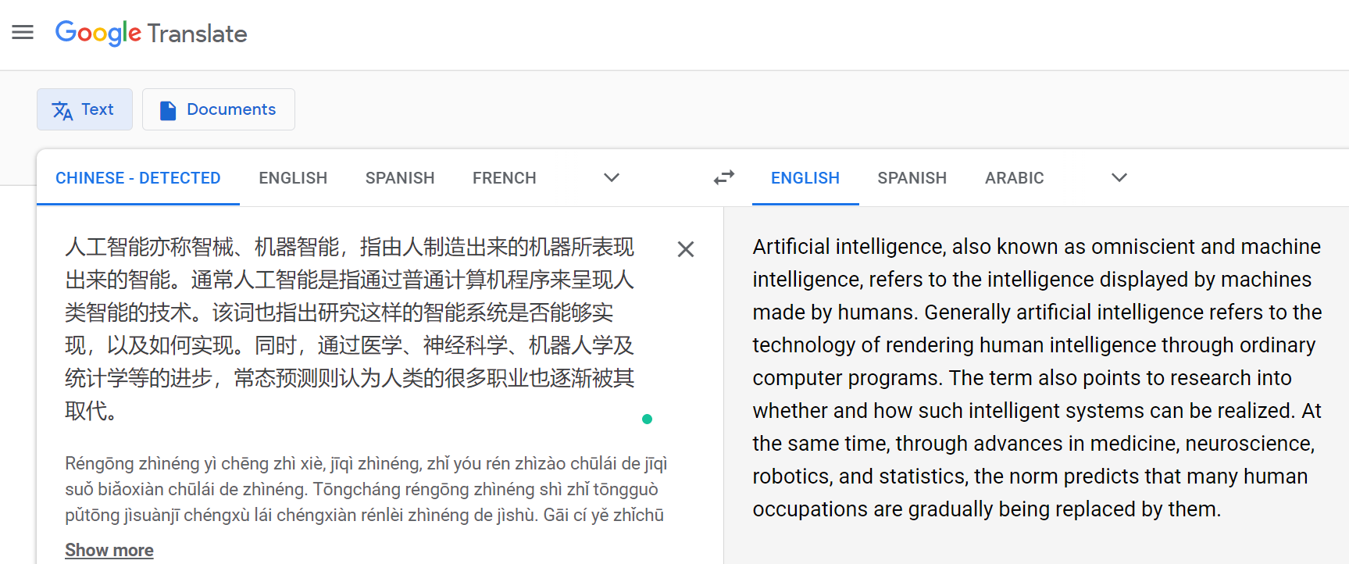
Tasks - machine translation
Chinese → English
Notes:
机器翻译任务中，给一个语言 A（汉语）翻译成另外一个语言 B（英语）。
这里比较有名的系统就是 Google Translate 了。截至2025年2月，Google Translate支持249种语言。日均用户超过2亿人，2016年4月总用户数超过5亿人，每天翻译超过1000亿个单词。

Slide 16
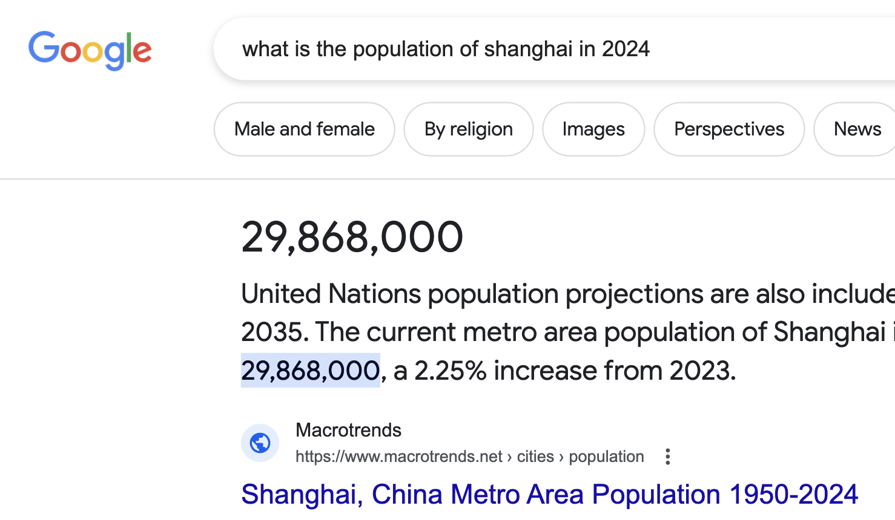
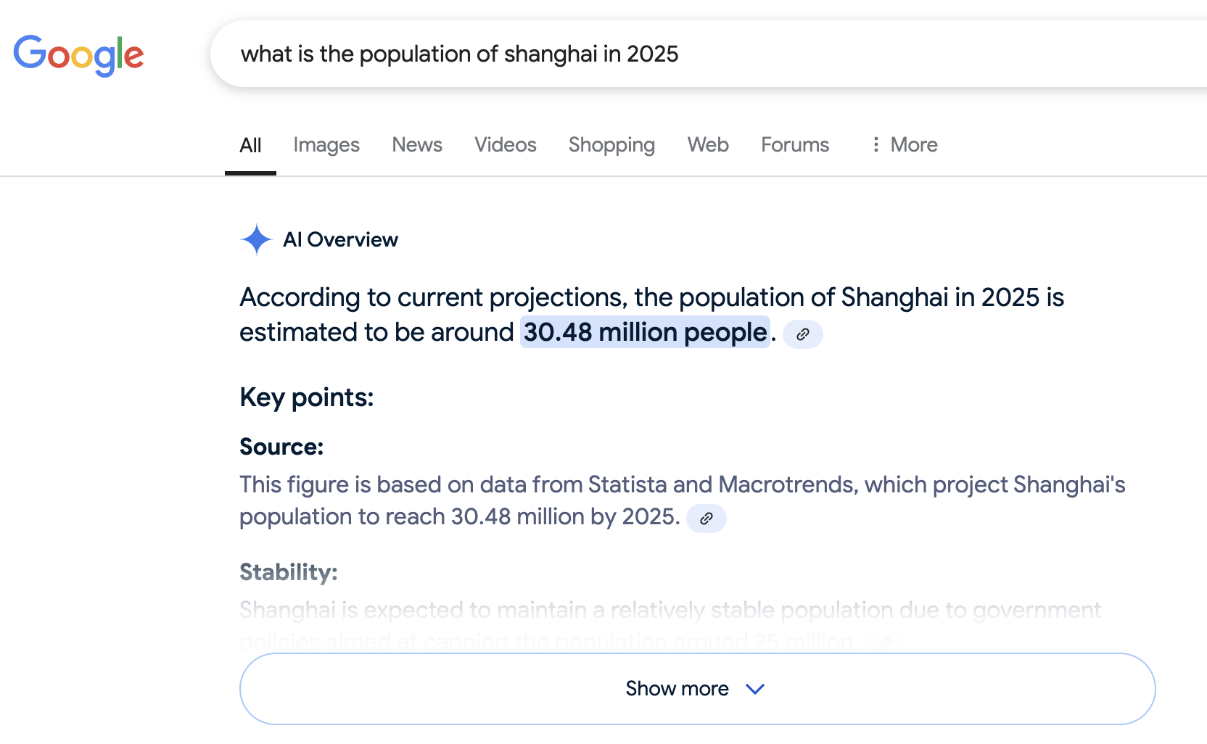
Tasks - question and answering
Provide answers to question directly
Advance version of information retrieval
Notes:
在问答任务中，用户向机器提一个问题，机器提供答案。
一个典型的例子就是Google搜索。你输入一个问题，搜索引擎会返回最相关的网页（2024年之前的方式）。或者，搜索引擎直接给出AI生成的答案（AI概览）。

Slide 17
Tasks – article generation
A: Blog
Title: Feeling unproductive? Maybe you should stop overthinking.
Content: In order to get something done, maybe we need to think less. Seems counter-intuitive, but I believe sometimes our thoughts can get in the way of the creative process. We can work better at times when we "tune out" the external world and focus on what's in front of us. I've been thinking about this lately, so I thought it would be good to write an article about it…
B: News article
Title: United Methodists Agree to Historic Split
Content: After two days of intense debate, the United Methodist Church has agreed to a historic split - one that is expected to end in the creation of a new denomination, one that will be “theologically and socially conservative,” according to The Washington Post. The majority of delegates attending the church‘s annual General Conference in May voted to strengthen a ban on the ordination of LGBTQ clergy and to write new rules that will “discipline” clergy who officiate at same-sex weddings. But those who opposed these measures have a new plan…
A: Human Written B: Human Written
A: Machine Written B: Human Written
A: Human Written B: Machine Written
A: Machine Written B: Machine Written
They are all generated by GPT-3!
Notes:
文章生成任务是让NLP模型根据给定的提示，自动生成符合要求的文章。这个任务可以应用在很多场景，比如自动写作、内容创作等。
现在，我们来玩一个小游戏。这里提供了两篇文章，问题是：猜猜看哪篇文章是机器写的，哪篇是人写的。你觉得哪个更像人类写的呢？

Slide 18
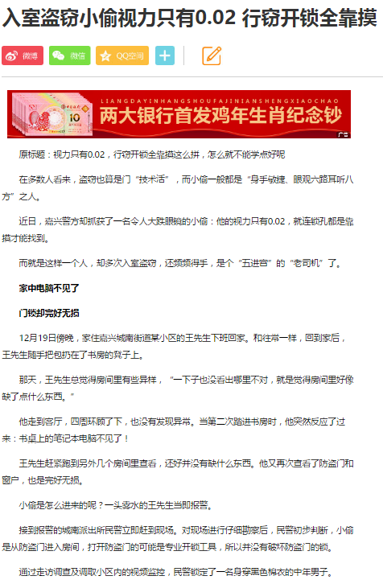
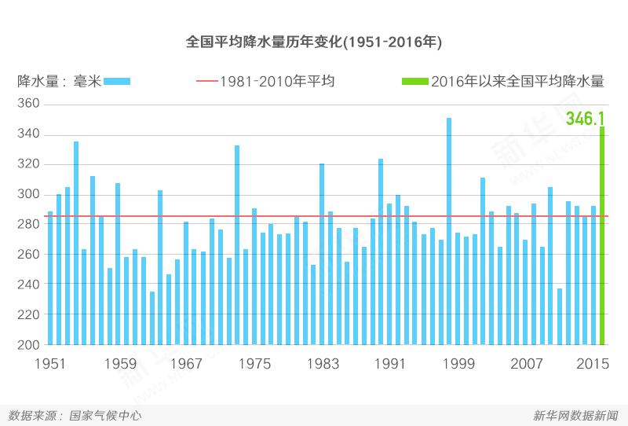
Tasks – text summarization
从1981年到2010年，全国平均降水量为280毫米 …
Summarization from images
News Rewriting
Notes:
在生成任务中，另一个非常重要的任务是文本摘要任务，尤其是从多模态数据中提取文本并进行总结。
例如，左边的图展示了如何从文本中生成意思相同的新文本；中间的任务是从图表中读取数据并进行解释总结；右边的任务则是通过文本从图片中解读正在发生的事件。
这些任务要求模型不仅理解文字，还要处理图像、图表等多模态数据，并能够根据这些数据生成简洁且有意义的总结。

Slide 19

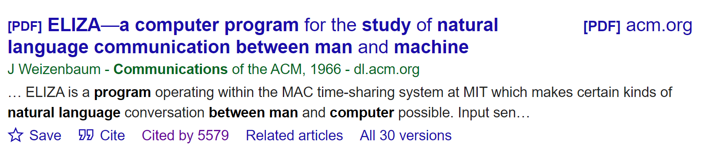
Tasks – build Chatbot
A: Men are all alike
B: In what way?
A: They're always bugging us about something or other.
B: Can you think of a specific example?
A: Well, my boyfriend made me come here.
B: Your boyfriend made you come here?
A: He says I'm depressed much of the time.
B: I’m sorry to hear you are depressed.
A: It’s true. I am unhappy.
B: Do you think coming here will help you not to be unhappy?
A: I need some help, that much seems certain.…
A: Human B: Human
A: Machine B: Human
A: Human B: Machine
A: Machine B: Machine
A: Human B: Machine
Notes:
另一个有趣的例子是构建聊天机器人。我们来看一个聊天机器人的例子，大家一起阅读对话内容，然后判断哪个是人，哪个是机器。
结果是：A是人，B是机器。
这个例子来自于1966年由Weizenbaum开发的早期聊天系统。该系统完全基于规则，但实际效果非常好，特别是在心理咨询领域中。这个系统叫做ELIZA，它能够模拟与心理学家对话的场景，给人一种非常真实的互动体验。
---
Joseph Weizenbaum (8 January 1923 – 5 March 2008) was a German American computer scientist and a professor at MIT. The Weizenbaum Award and the Weizenbaum Institute are named after him.

Slide 20
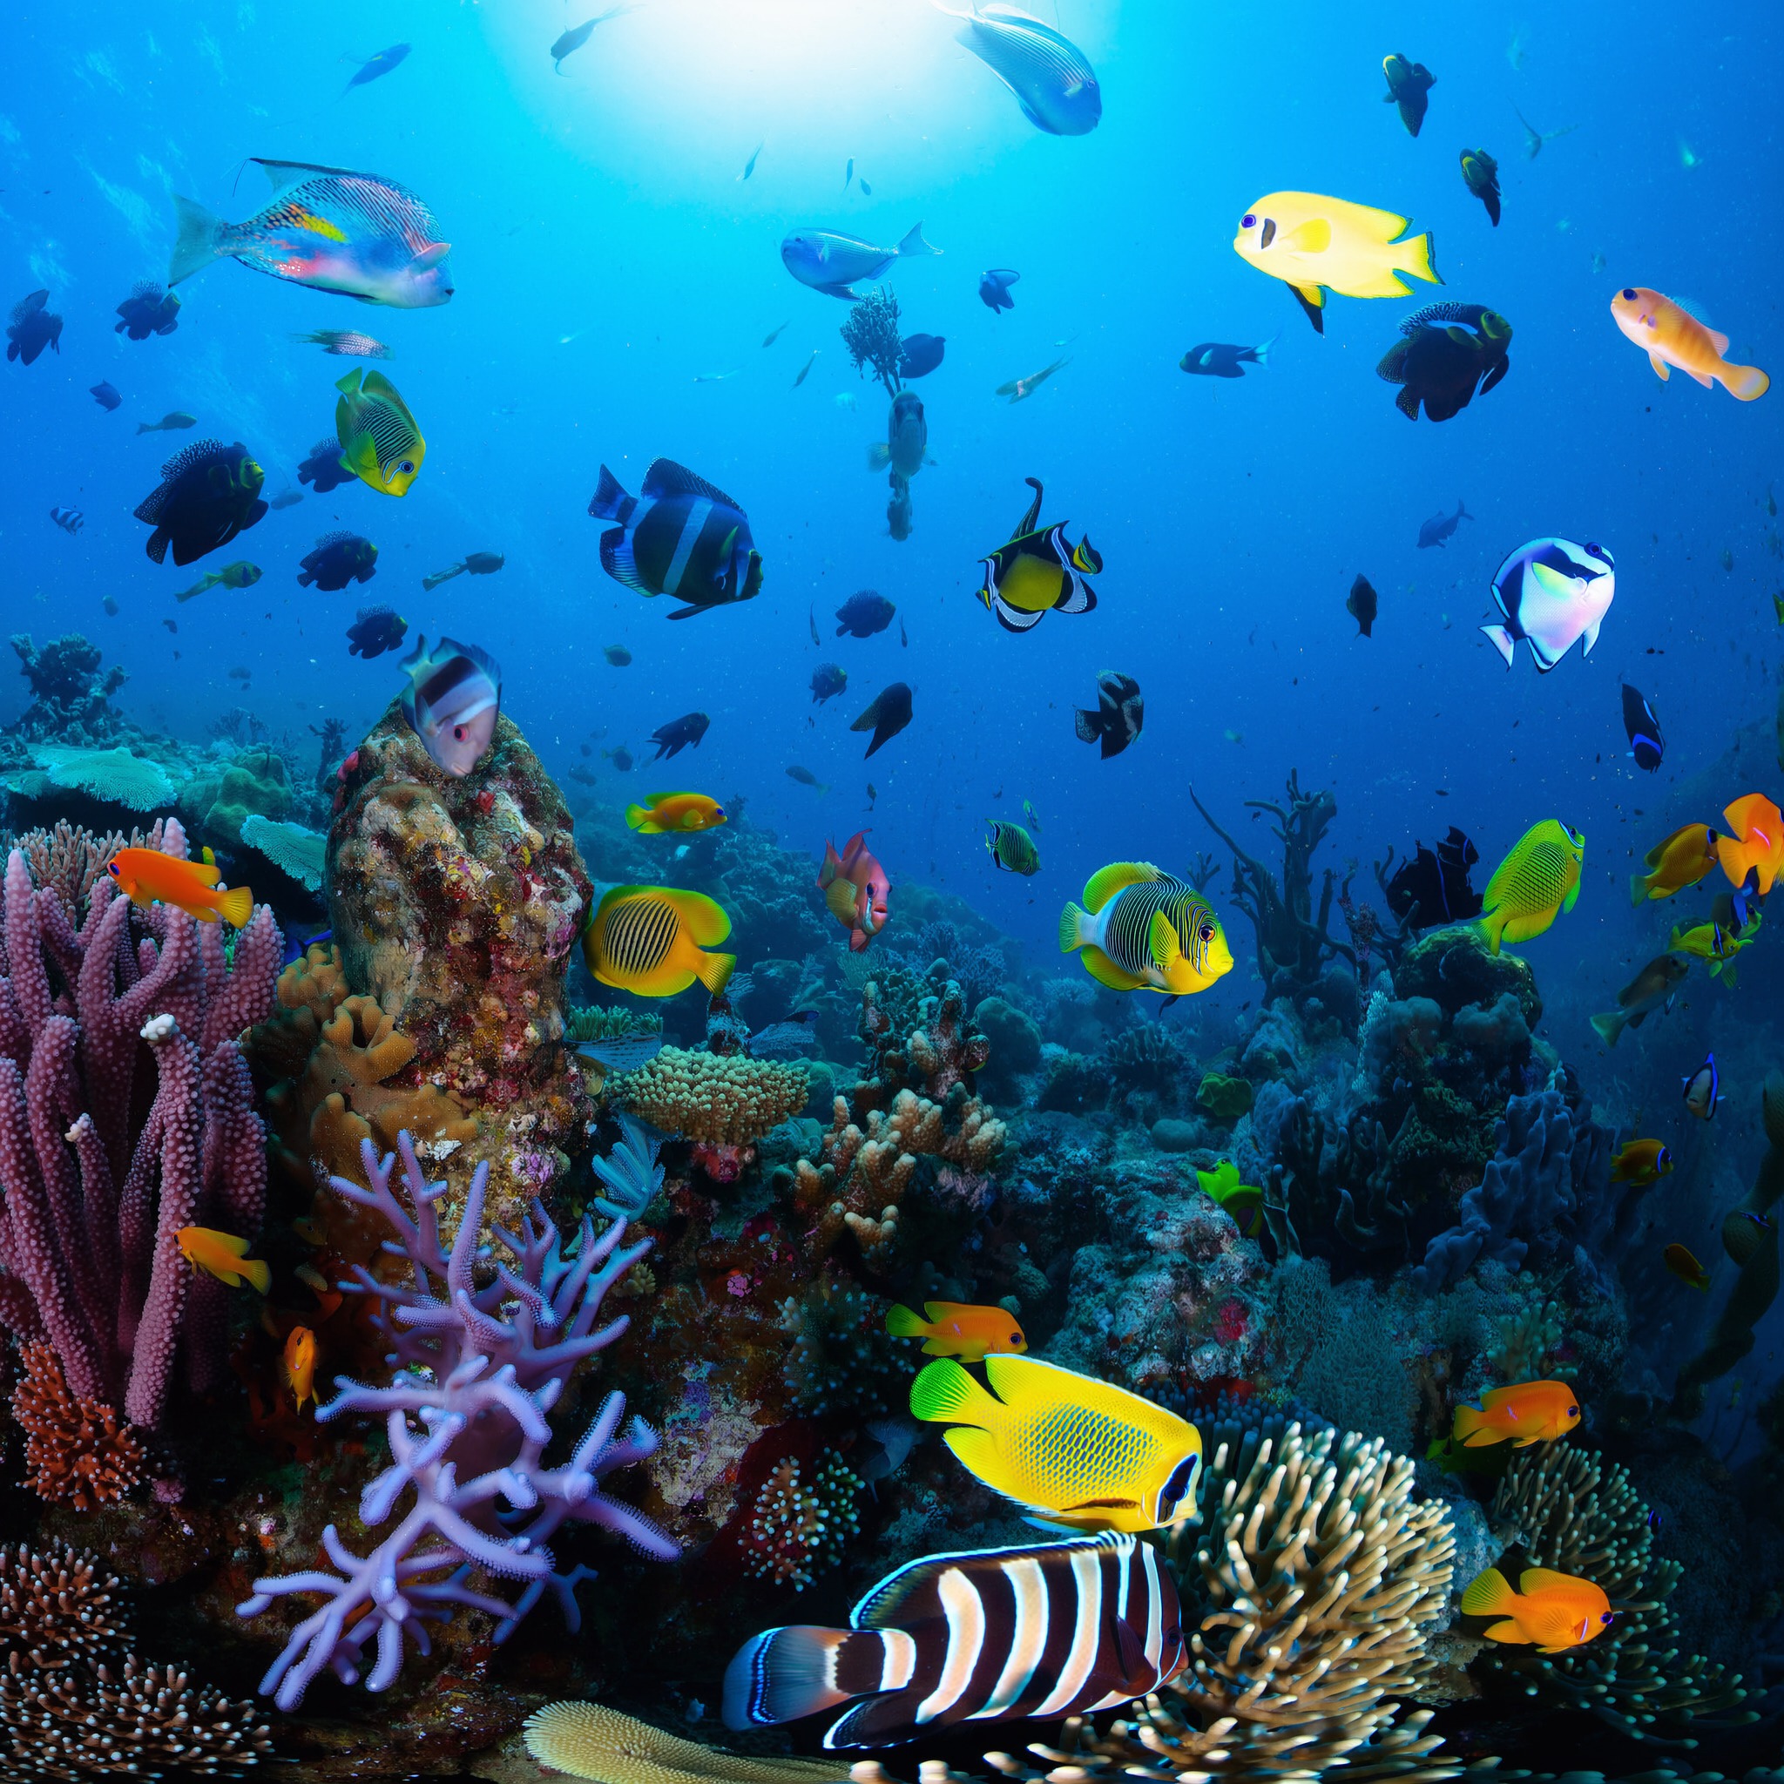


Tasks – text to image
Creating image from text IO (OpenAI, Sora)
Vibrant coral reef teeming with colorful fish and sea creatures
A snowy mountain village with cozy cabins and a northern lights display, high detail and photorealistic dslr, 50mm f/1.2
Close-up portrait shot of a woman in autumn, extreme detail, shallow depth of field
Notes:
从文本生成图片任务中，我们给一个描述，输出是一张图片。
栩栩如生的珊瑚礁，栖息着五彩斑斓的鱼类和海洋生物。
一个被雪覆盖的山村，拥有温馨的小木屋和北极光的展示，高细节和摄影级别的 DSLR，50mm f/1.2 镜头。
秋季的女性特写肖像，极致细节，浅景深。

Slide 21

Tasks – text to video
Creating video from text: a woman wearing purple overalls and cowboy boots taking a pleasant stroll in Johannesburg South Africa during a beautiful sunset
OpenAI, Sora
Notes:
从文本生成视频任务中，我们给一段描述，输出是一段视频。例如，一位穿着紫色工装裤（overall）和牛仔靴的女人，在南非的Johannesburg的美丽日落时分，愉快地散步。

Slide 22
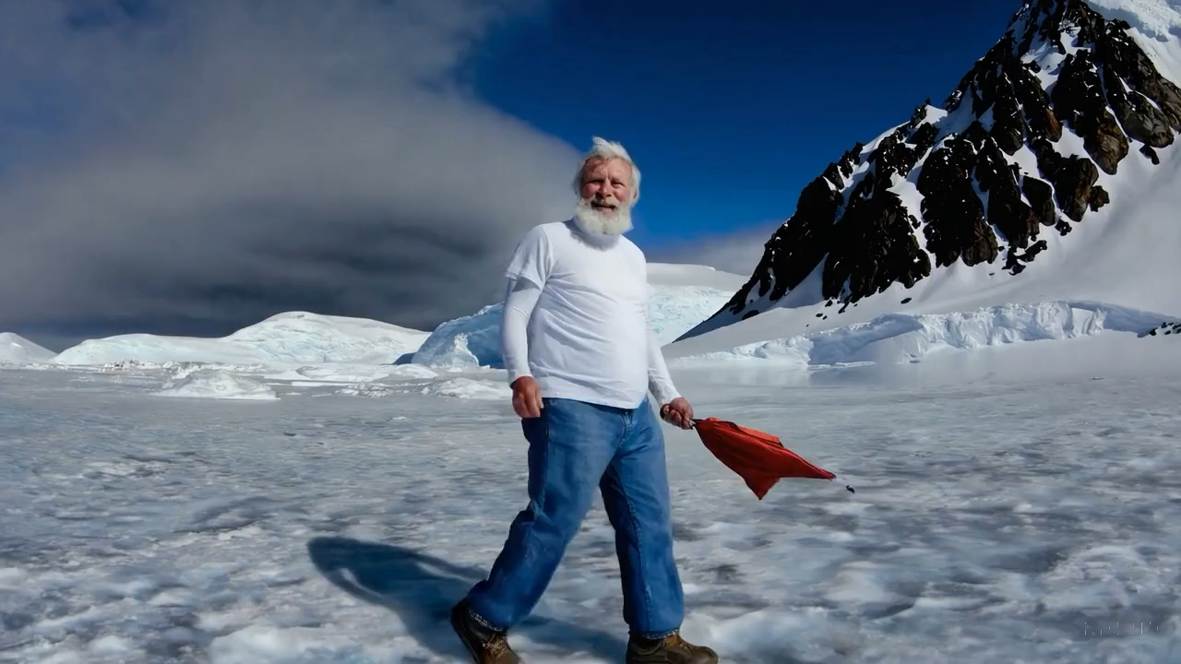
Tasks – text to video
Creating video from text: an old man wearing blue jeans and a white T-shirt taking a pleasant stroll in Antarctica during a winter storm
OpenAI, Sora
Notes:
从文本生成视频的另外一个例子，一位穿着蓝色牛仔裤和白色T恤的老人，在南极洲的冬季风暴中愉快地散步。

Slide 23
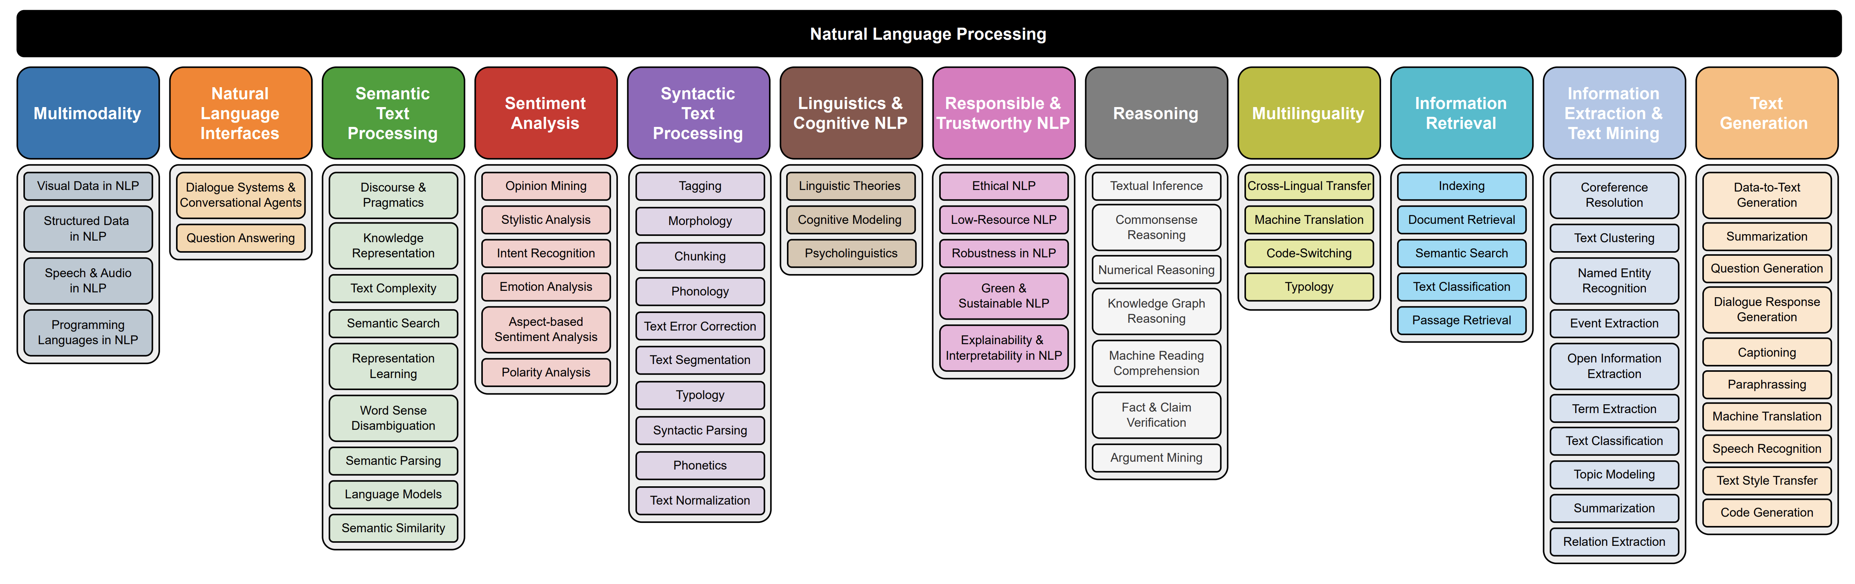
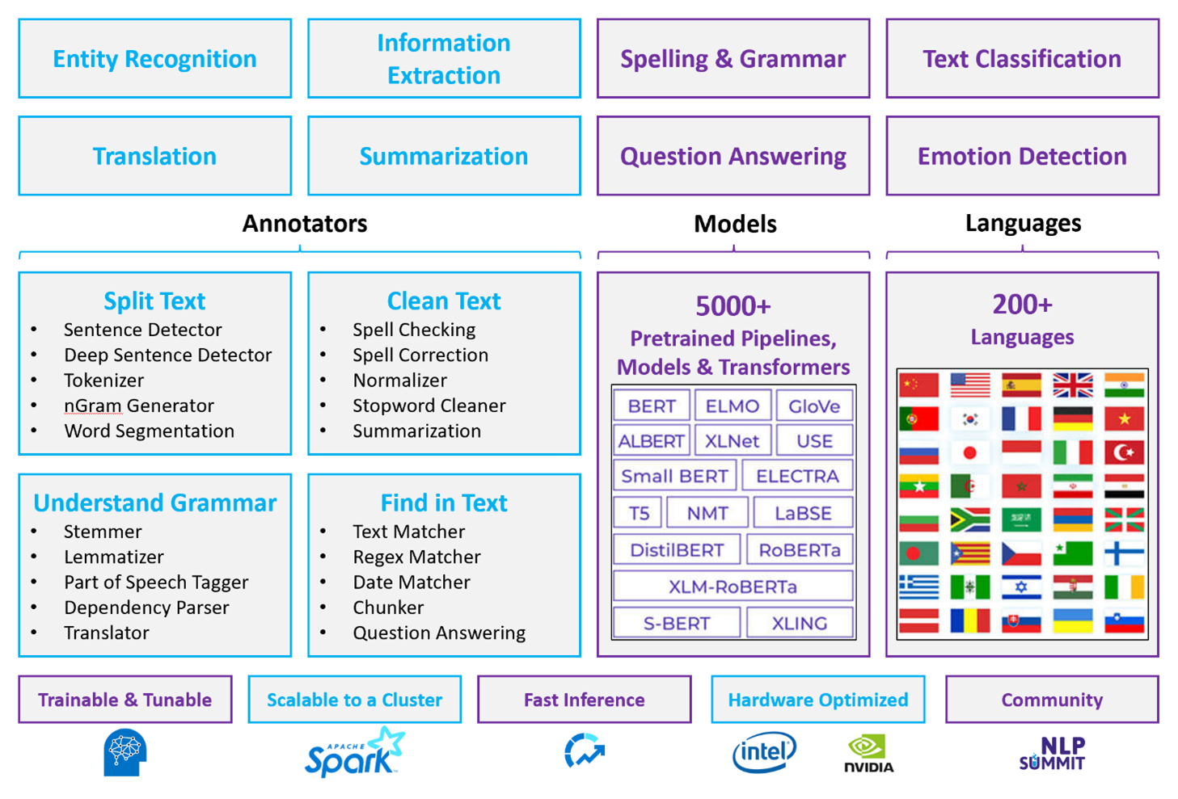


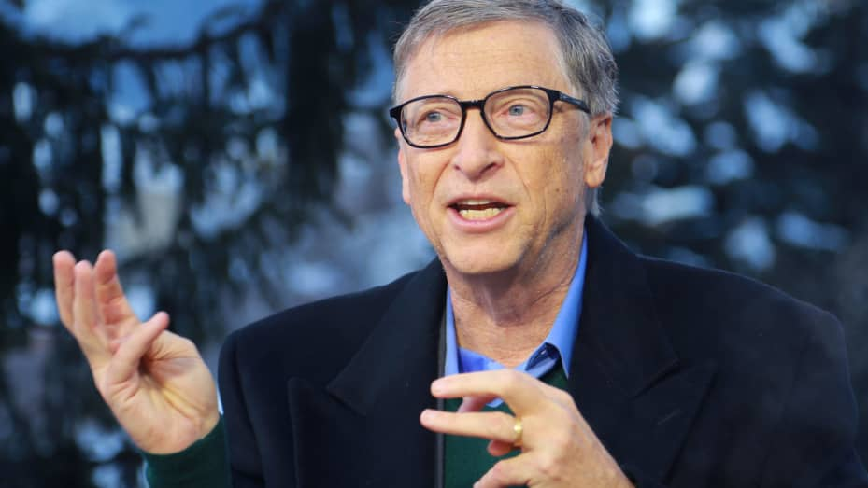
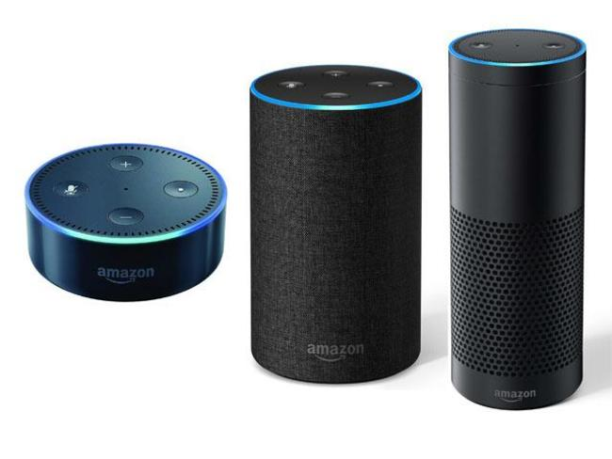
Many other NLP tasks/products
Exploring the Landscape of Natural Language Processing Research
Predicted before LLMs era
If I were starting a company today, it would use AI to teach computers how to read.
Notes:
自然语言处理涉及各种各样的任务，包括许多其他的NLP任务和产品。这里就不一一列举。如果大家感兴趣，可以参阅《Exploring the Landscape of Natural Language Processing Research》一文，里面有更详细的内容。
正如比尔盖茨说的那样，“如果我今天要创办一家公司，它将利用AI教计算机如何阅读。” 不管从宏观AI还是微观NLP任务上看，NLP为极其重要的。
--- references ---
https://www.cnbc.com/2019/06/24/bill-gates-says-hed-start-an-ai-company-today.html
Bill Gates: If I were starting a company today, it would use AI to teach computers how to read

Slide 24

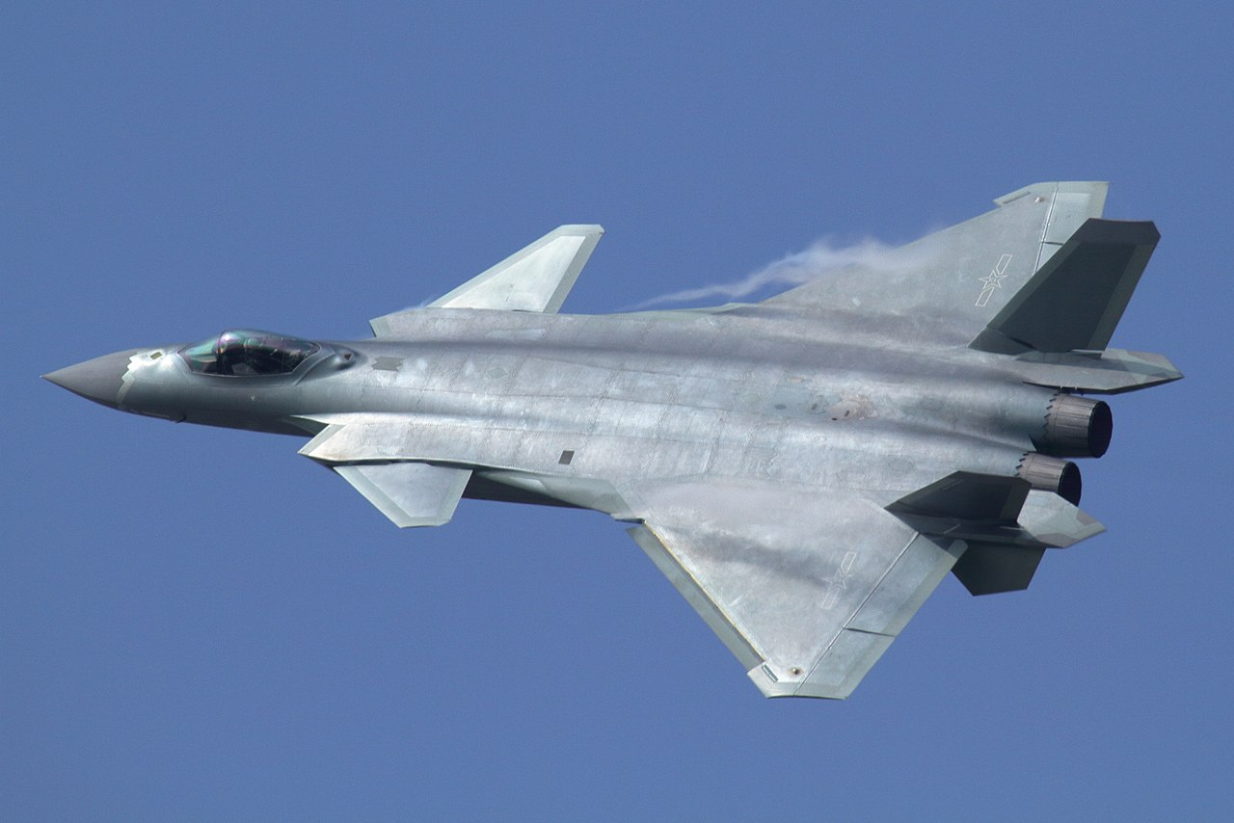

NLP is difficult!
Ambiguity makes NLP hard!
A man saw a boy with a telescope. — Who had the telescope?
He has quit smoking. — It means that he smoked before.
What does the Mighty Dragon mean？
Notes:
显然，迄今为止，大语言模型已经解决了许多NLP中的难点和痛点，从而取得了颠覆性的进展。那么，为什么NLP任务如此困难呢？到底难在哪里？
歧义性是NLP难度的根源！
例如：
• A man saw a boy with a telescope. （谁拿着望远镜？）
• He has quit smoking. （这句话意味着他曾经吸过烟。）
“Mighty Dragon”是什么意思呢？可能有多种解释。

Slide 25
Ambiguities in English/Chinese
Teacher strikes idle kids.
The chickens are too hot to eat.
The old men and women left the room.
He left her in tears.
Hospitals are sued by 6 foot doctors.
冬天，能穿多少穿多少；夏天，能穿多少穿多少；
单身的来由：原来是喜欢一个人，现在是喜欢一个人；
女致电男友：地铁站见。如果你到了我还没到，你就等着吧。如果我到了你还没到，你就等着吧！
Notes:
老师们在罢工，罢工这件事让学生空闲下来。老师打闲散的小朋友。
Hot 指的是辣还是烫。
Old 修饰men还是men加上women。
到底是男主哭了还是女主哭了。
foot doctors (足科医生)或者是6尺高的医生。
中文的歧义的就更多了，这里举3个例子。

Slide 26
Hard to inference
Example
A dime is better than a nickel
A nickel is better than a penny
Therefore, a dime is better than a penny
Adversarial Example
A penny is better than nothing
Nothing is better than world peace.
Therefore, a penny is better than world peace ???
Notes:
推理上可能产生的逻辑错误。
一枚 dime （十美分） 比一枚 nickel （五美分）好。一枚 nickel 比一枚 penny（一美分） 好。因此，一枚 dime 比一枚 penny 好
一分比什么都没有好，没有什么比世界和平更好。因此，一分比世界和平好。

Slide 27


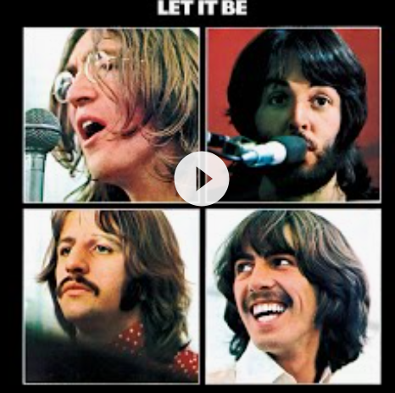
Other difficulties
Non-standard English
Segmentation issues
Idioms
Great job @justinbieber! Were SOO PROUD of what youve accomplished! U taught us 2 #neversaynever & you yourself should never give up either♥
dark horse
lose face
break a leg
bite the bullet
San Francisco
Los Angeles
the New York-New Haven Railroad
the New York-New Haven Railroad
Neologisms
World knowledge
Tricky entity names
unfriend
Retweet
bromance
鸡娃
Where is A Bug’s Life playing …
Let It Be was recorded …
Mary and Sue are sisters.
Mary and Sue are mothers.
Notes:
书写形式会造成很多困难。
非正式的英文（tweets）。
分词的困难，- 或者空格。
俚语：
• dark horse - 黑马
• lose face - 丢面子
• break a leg - 祝好运（常用于表演前的祝福）
• bite the bullet - 咬紧牙关
新词
难处理的实体名称

Slide 28
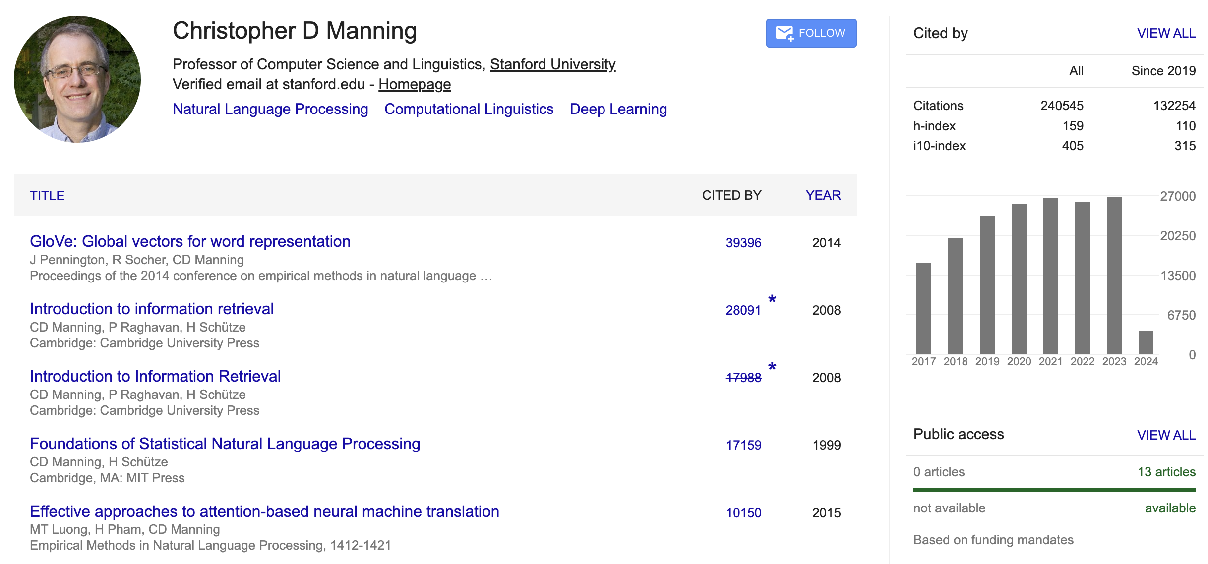
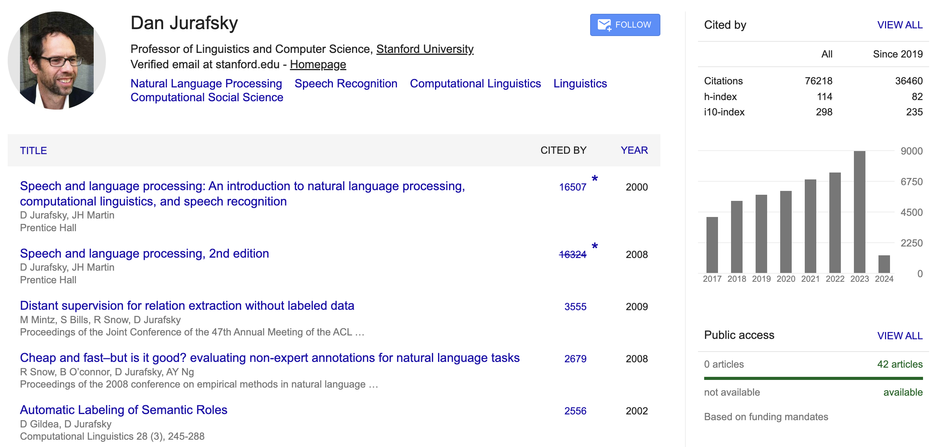
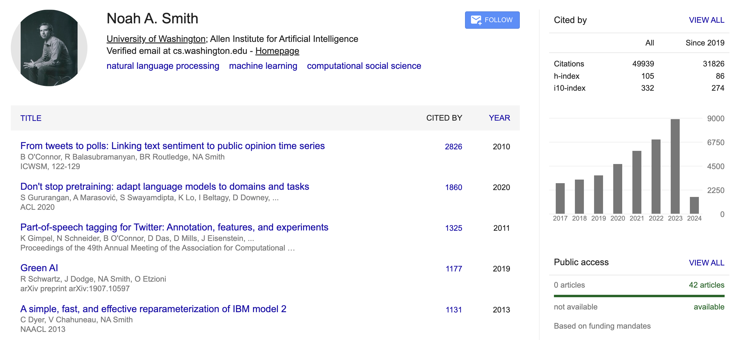
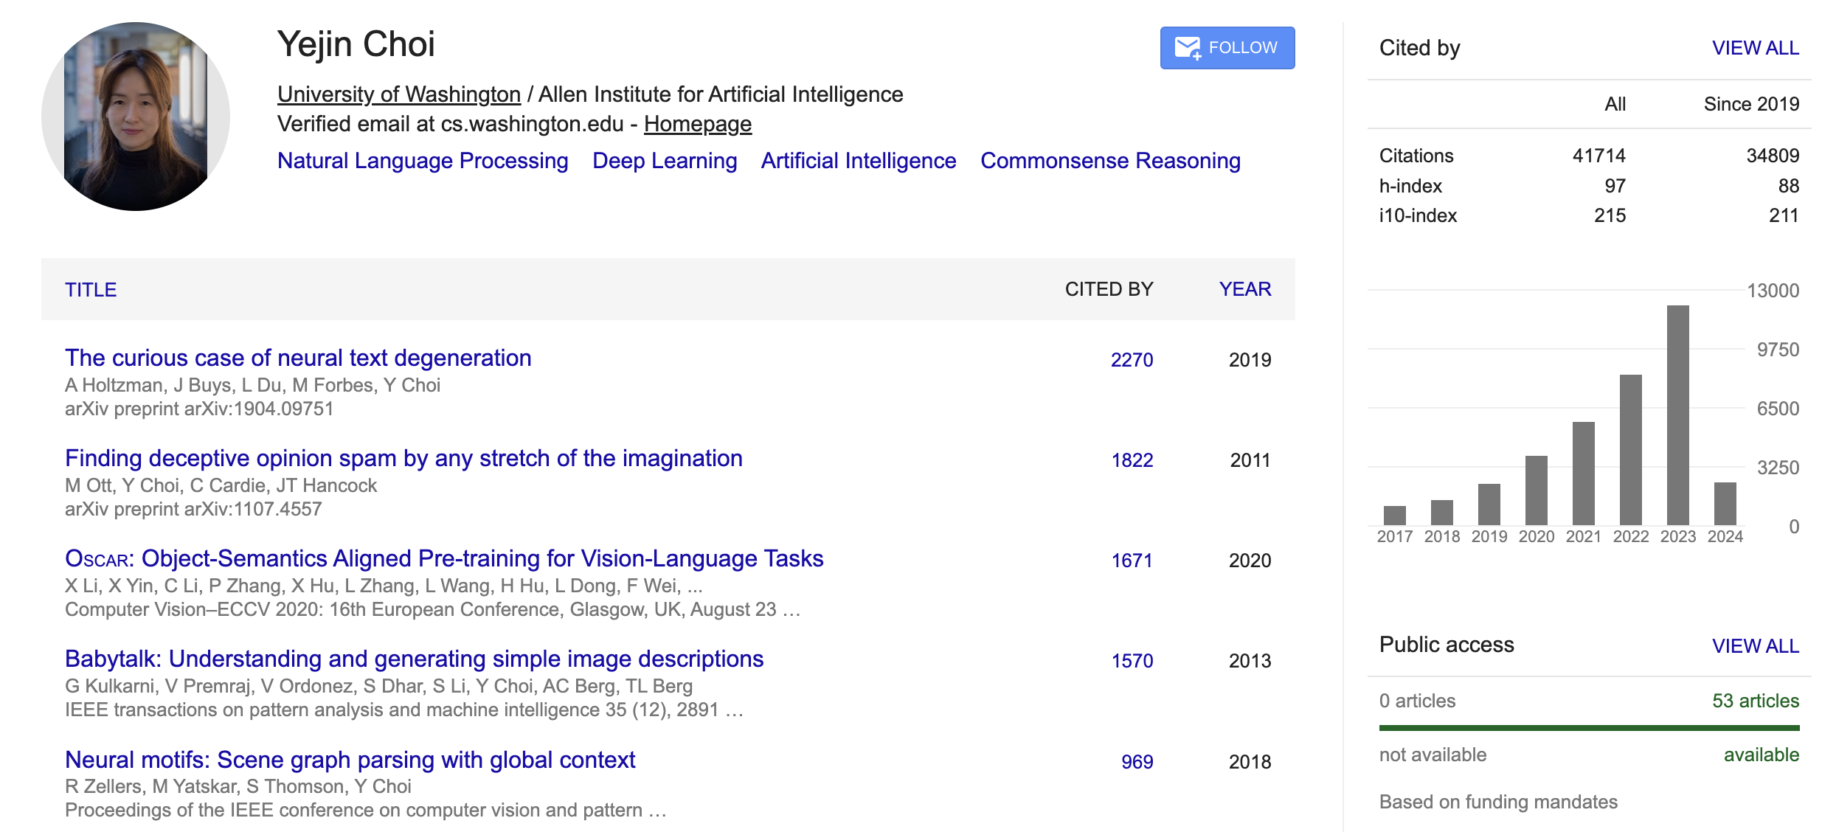
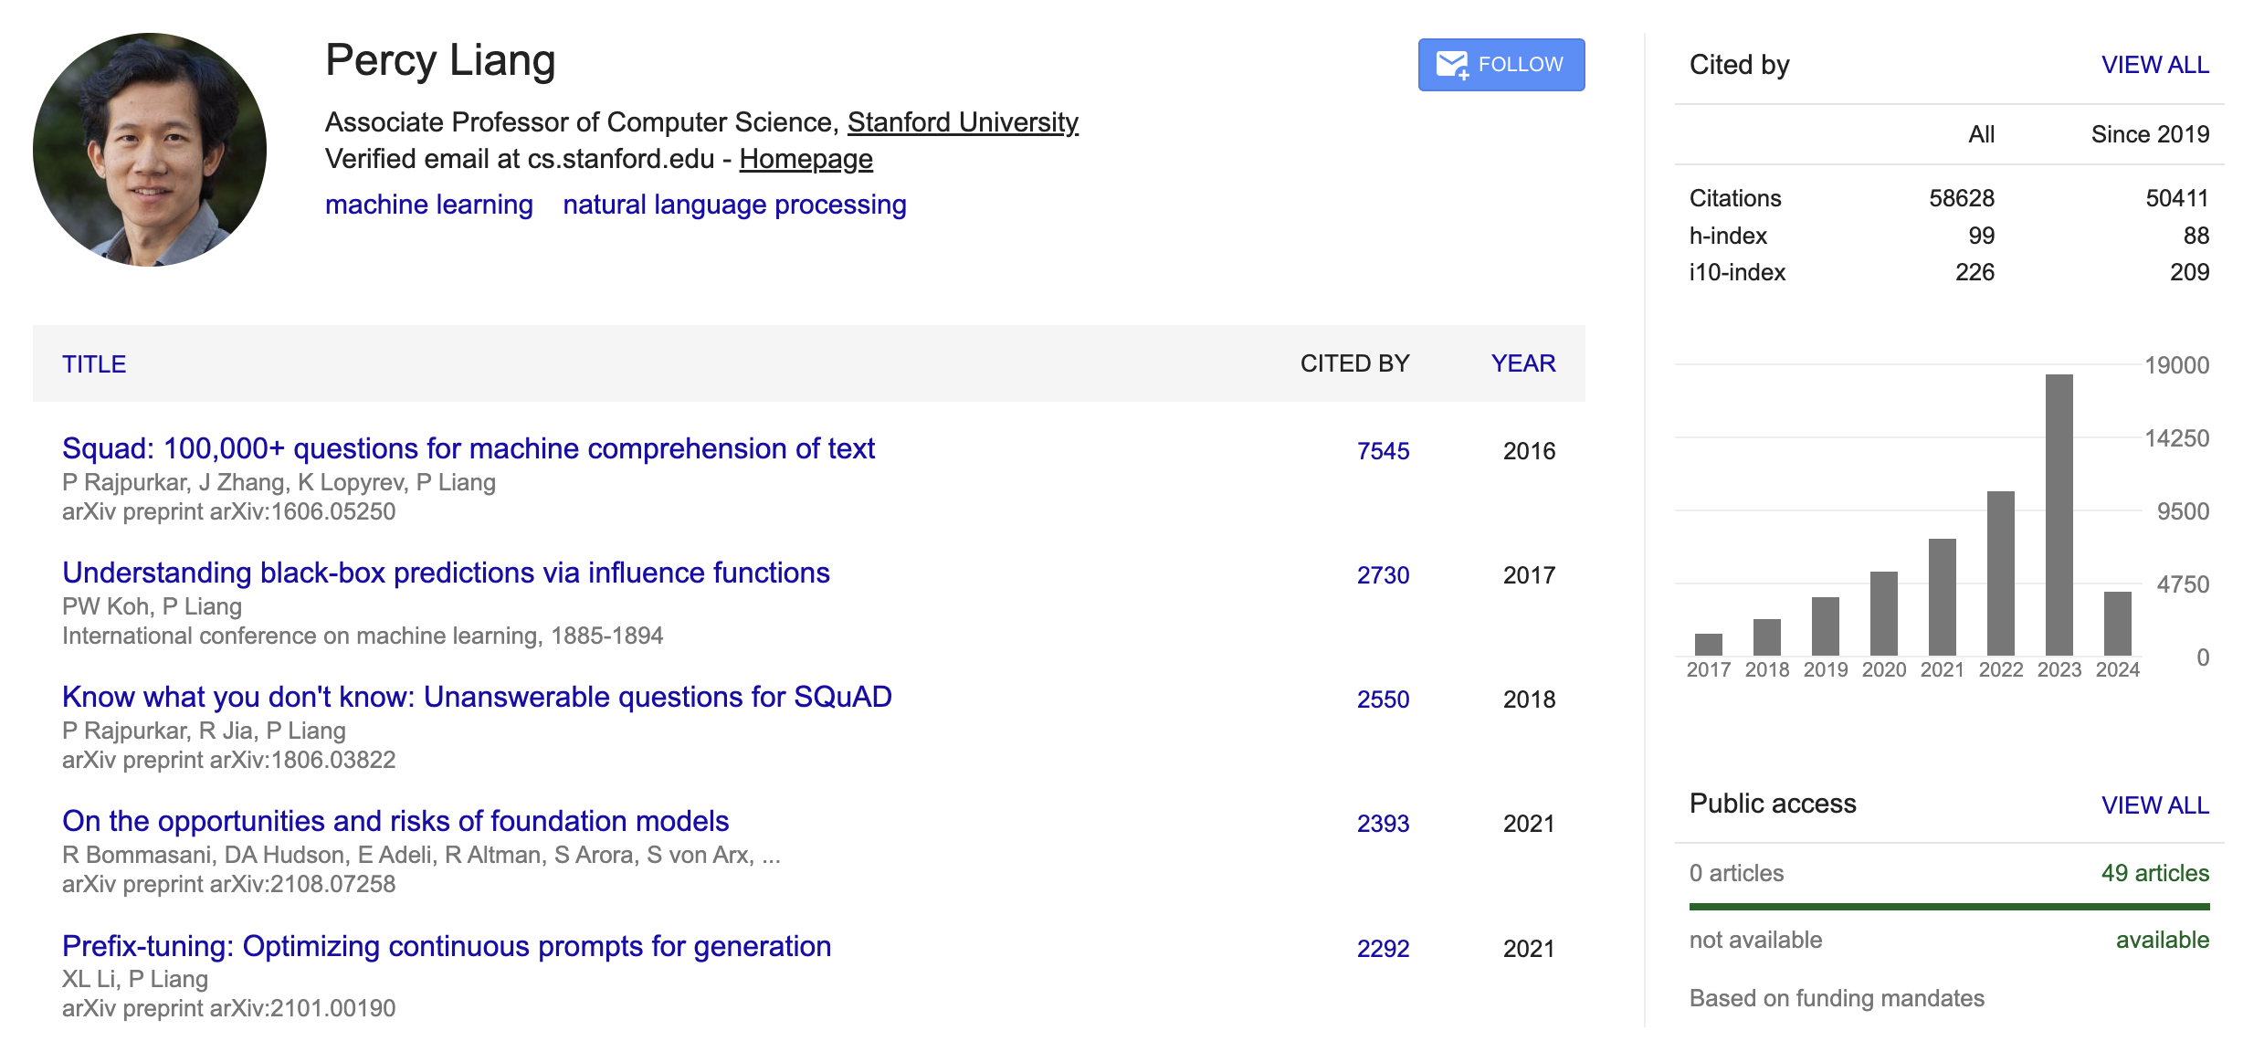
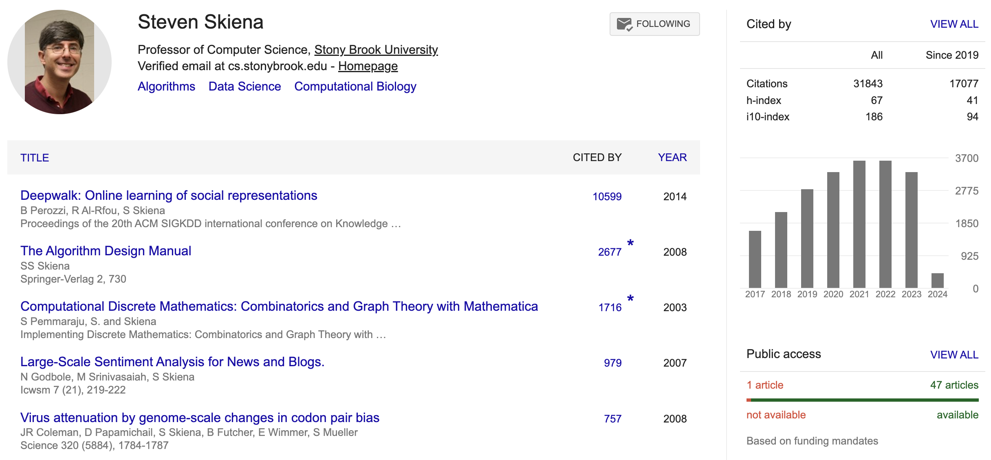
NLP conferences and people
Natural Language Processing
ACL, EMNLP, COLING, NAACL, EACL (https://aclanthology.org/ )
Machine learning
ICML, NIPS, ICLR
Information Retrieval
SIGIR, WWW, CIKM, WSDM
Data Mining
KDD
People in NLP
Notes:
针对这些难点，NLP 领域一直是比较活跃的，有大量的研究人员从事 NLP 的研究，这里列举一些 NLP 相关的会议和学者。

Slide 29
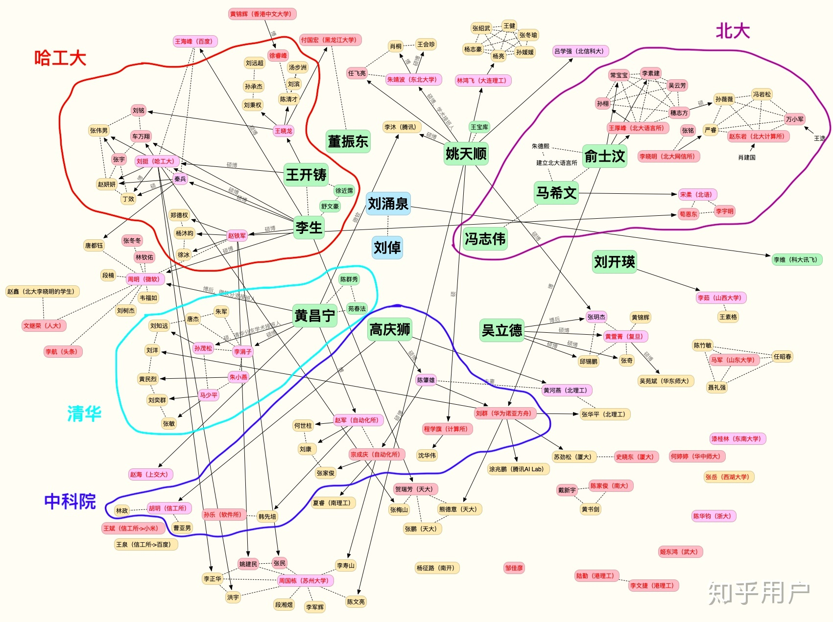
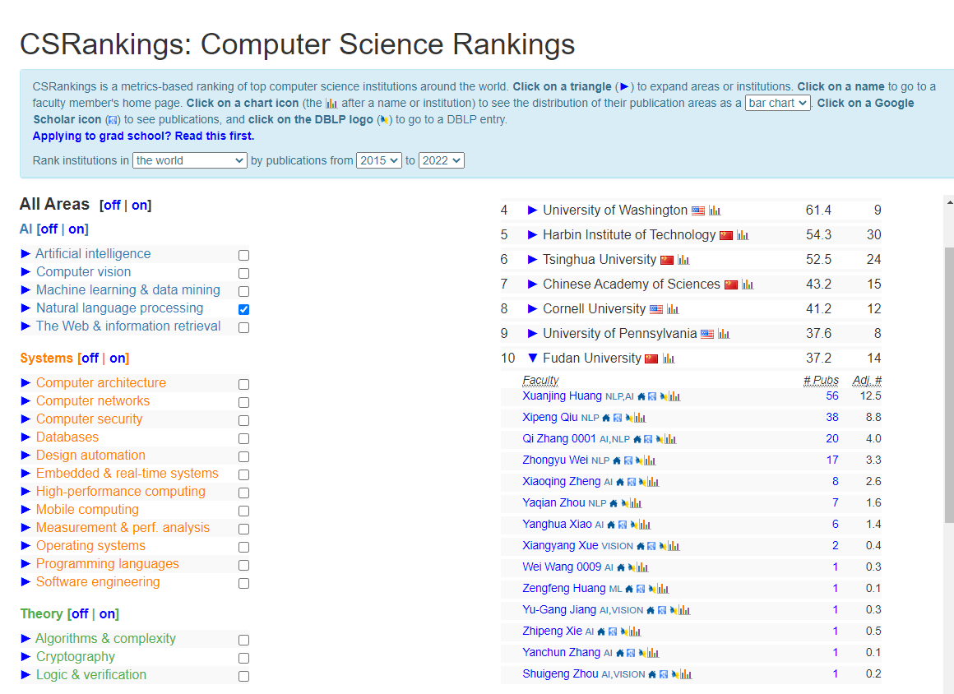
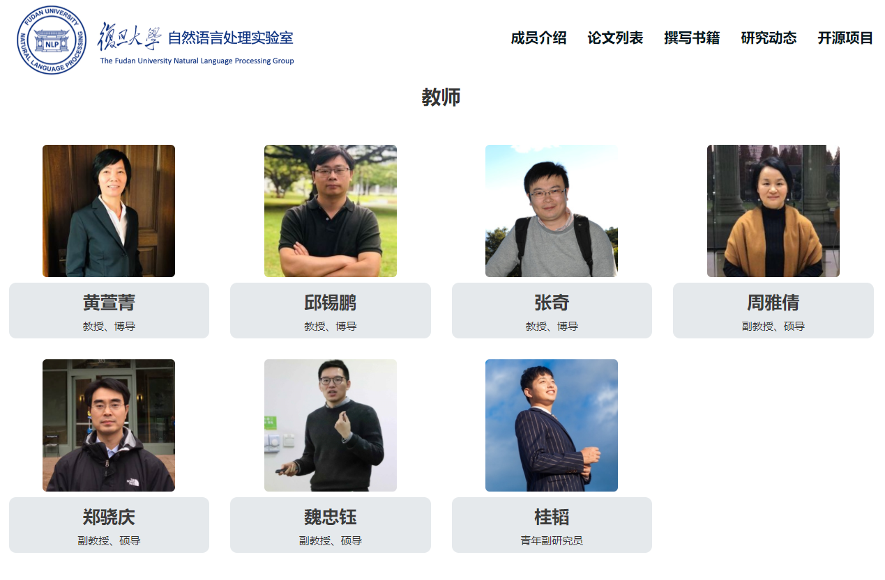

People in NLP (China)
邱锡鹏老师的回答：
https://www.zhihu.com/question/24366306/answer/123787923
https://www.zhihu.com/question/24366306
Notes:
在国内，也有研究 NLP 问题的牛校比如哈工大、北大、中科院以及我们复旦。复旦的大咖包括黄老师团队以及邱老师、肖老师等。

Slide 30
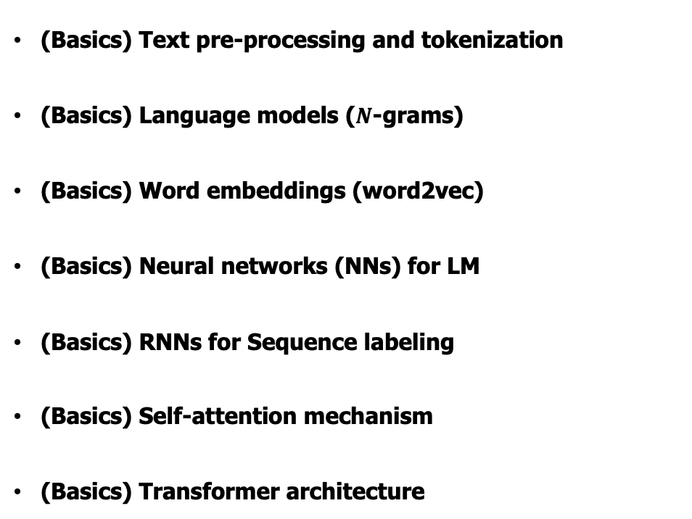
What we will cover? (tentative)
(Basics) Text pre-processing and tokenization
(Basics) Language models ($N$-grams)
(Basics) Word embeddings (word2vec)
(Basics) Neural networks (NNs) for LM
(Basics) RNNs for Sequence labeling
(Basics) Self-attention mechanism
(Basics) Transformer architecture
(LLMs) Pretraining and fine-tuning
(LLMs) Evaluation and benchmarking
(LLMs) In-context-learning
(LLMs) Reasoning and Agents
(LLMs) Diffusion Language Models
(Applications) Machine translation
(Applications) Syntactic analysis
Notes:
本课程通过讲授和课程项目实践，帮助学生掌握自然语言处理（NLP）的基本工具和核心方法，并对现代NLP技术形成系统而全面的理解，为以后从事NLP应用和研究工作打下坚实基础。
这个是我们这学期要讲授的内容，分成三个阶段，第一个阶段是 NLP 的基础部分（5-6次课）。第二个阶段是LLMs的核心部分（6-7 次课）。第三个阶段是应用以及最近的 NLP 的发展技术（3 次课）。

Slide 31
Skills needed
Linear algebra (vectors, matrices)
Basic Statistics / Machine Learning algorithms
Basic Python programming skills (numpy, pytorch)
Communication skills (team project)
Notes:
需要我们知道一些线性代数、统计以及机器学习的基本内容，如果有一些 Python 编程经验是最好的。

Slide 32
Coursework
Participation (5%)
Quizzes (10%)
Assignments (45-50%)
Final Project (35-40%)
Office hours
Lecturer: Baojian Zhou, Wed. 10:00-11:30am
TA: Binbin Huang（黄彬彬, 24210980091@m.fudan.edu.cn)，
Yuxiang Wang (王煜祥, 25210980109@m.fudan.edu.cn)
Submit to Fudan eLearning: https://elearning.fudan.edu.cn/
Integrity policy: http://xxgk.fudan.edu.cn/bd/61/c5163a48481/page.htm
Notes:
课堂点名：
课堂测试和课后习题。
四个课程大作业（编程），
实践项目，最后的课程大作业，也就是45%，包括项目报告、项目代码、和 presentation。
不能直接用大模型。

Slide 33
Textbooks
Dan Jurafsky and James H. Martin, Speech and Language Processing, https://web.stanford.edu/~jurafsky/slp3/
Jacob Eisenstein, Natural Language Processing, 2018
张奇、桂韬、黄萱菁，自然语言处理导论, https://intro-nlp.github.io/, 2022
Notes:
参考书列出来。

Slide 34
Other useful resources
Stanford CS 224N: Deep learning for NLP, Christopher Manning
CMU 11-711 ANLP: Advanced NLP, Graham Neubig
UMass CS685: Advanced NLP, Mohit Iyyer
COS 484: https://princeton-nlp.github.io/cos484/ , Danqi Chen
Online courses: Neural Networks: Zero to Hero, Andrej Karpathy
Stanford CS 124: From Languages to Information, Dan Jurafsky
Notes:
这是目前比较优秀的NLP课程资源：斯坦福的224N、CMU的711（适合研究生阶段学习）、UMass的685课程以及陈丹奇教授的课程。学有余力的同学可以参考并学习这些资料，以进一步加深对NLP的理解。

Slide 35
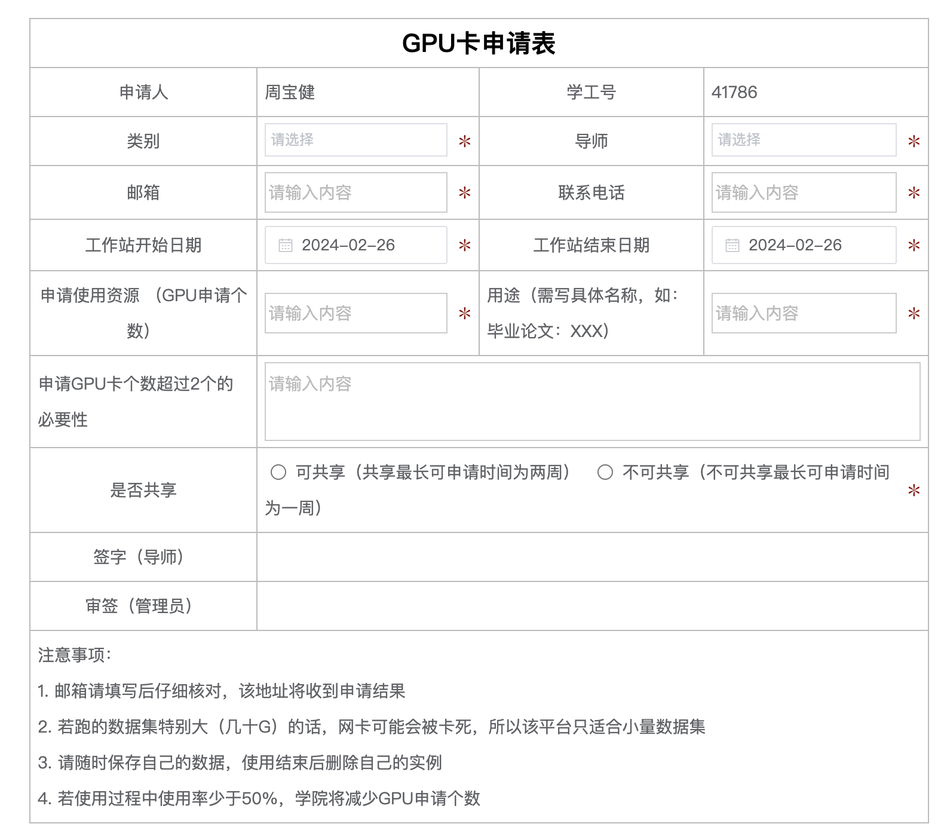
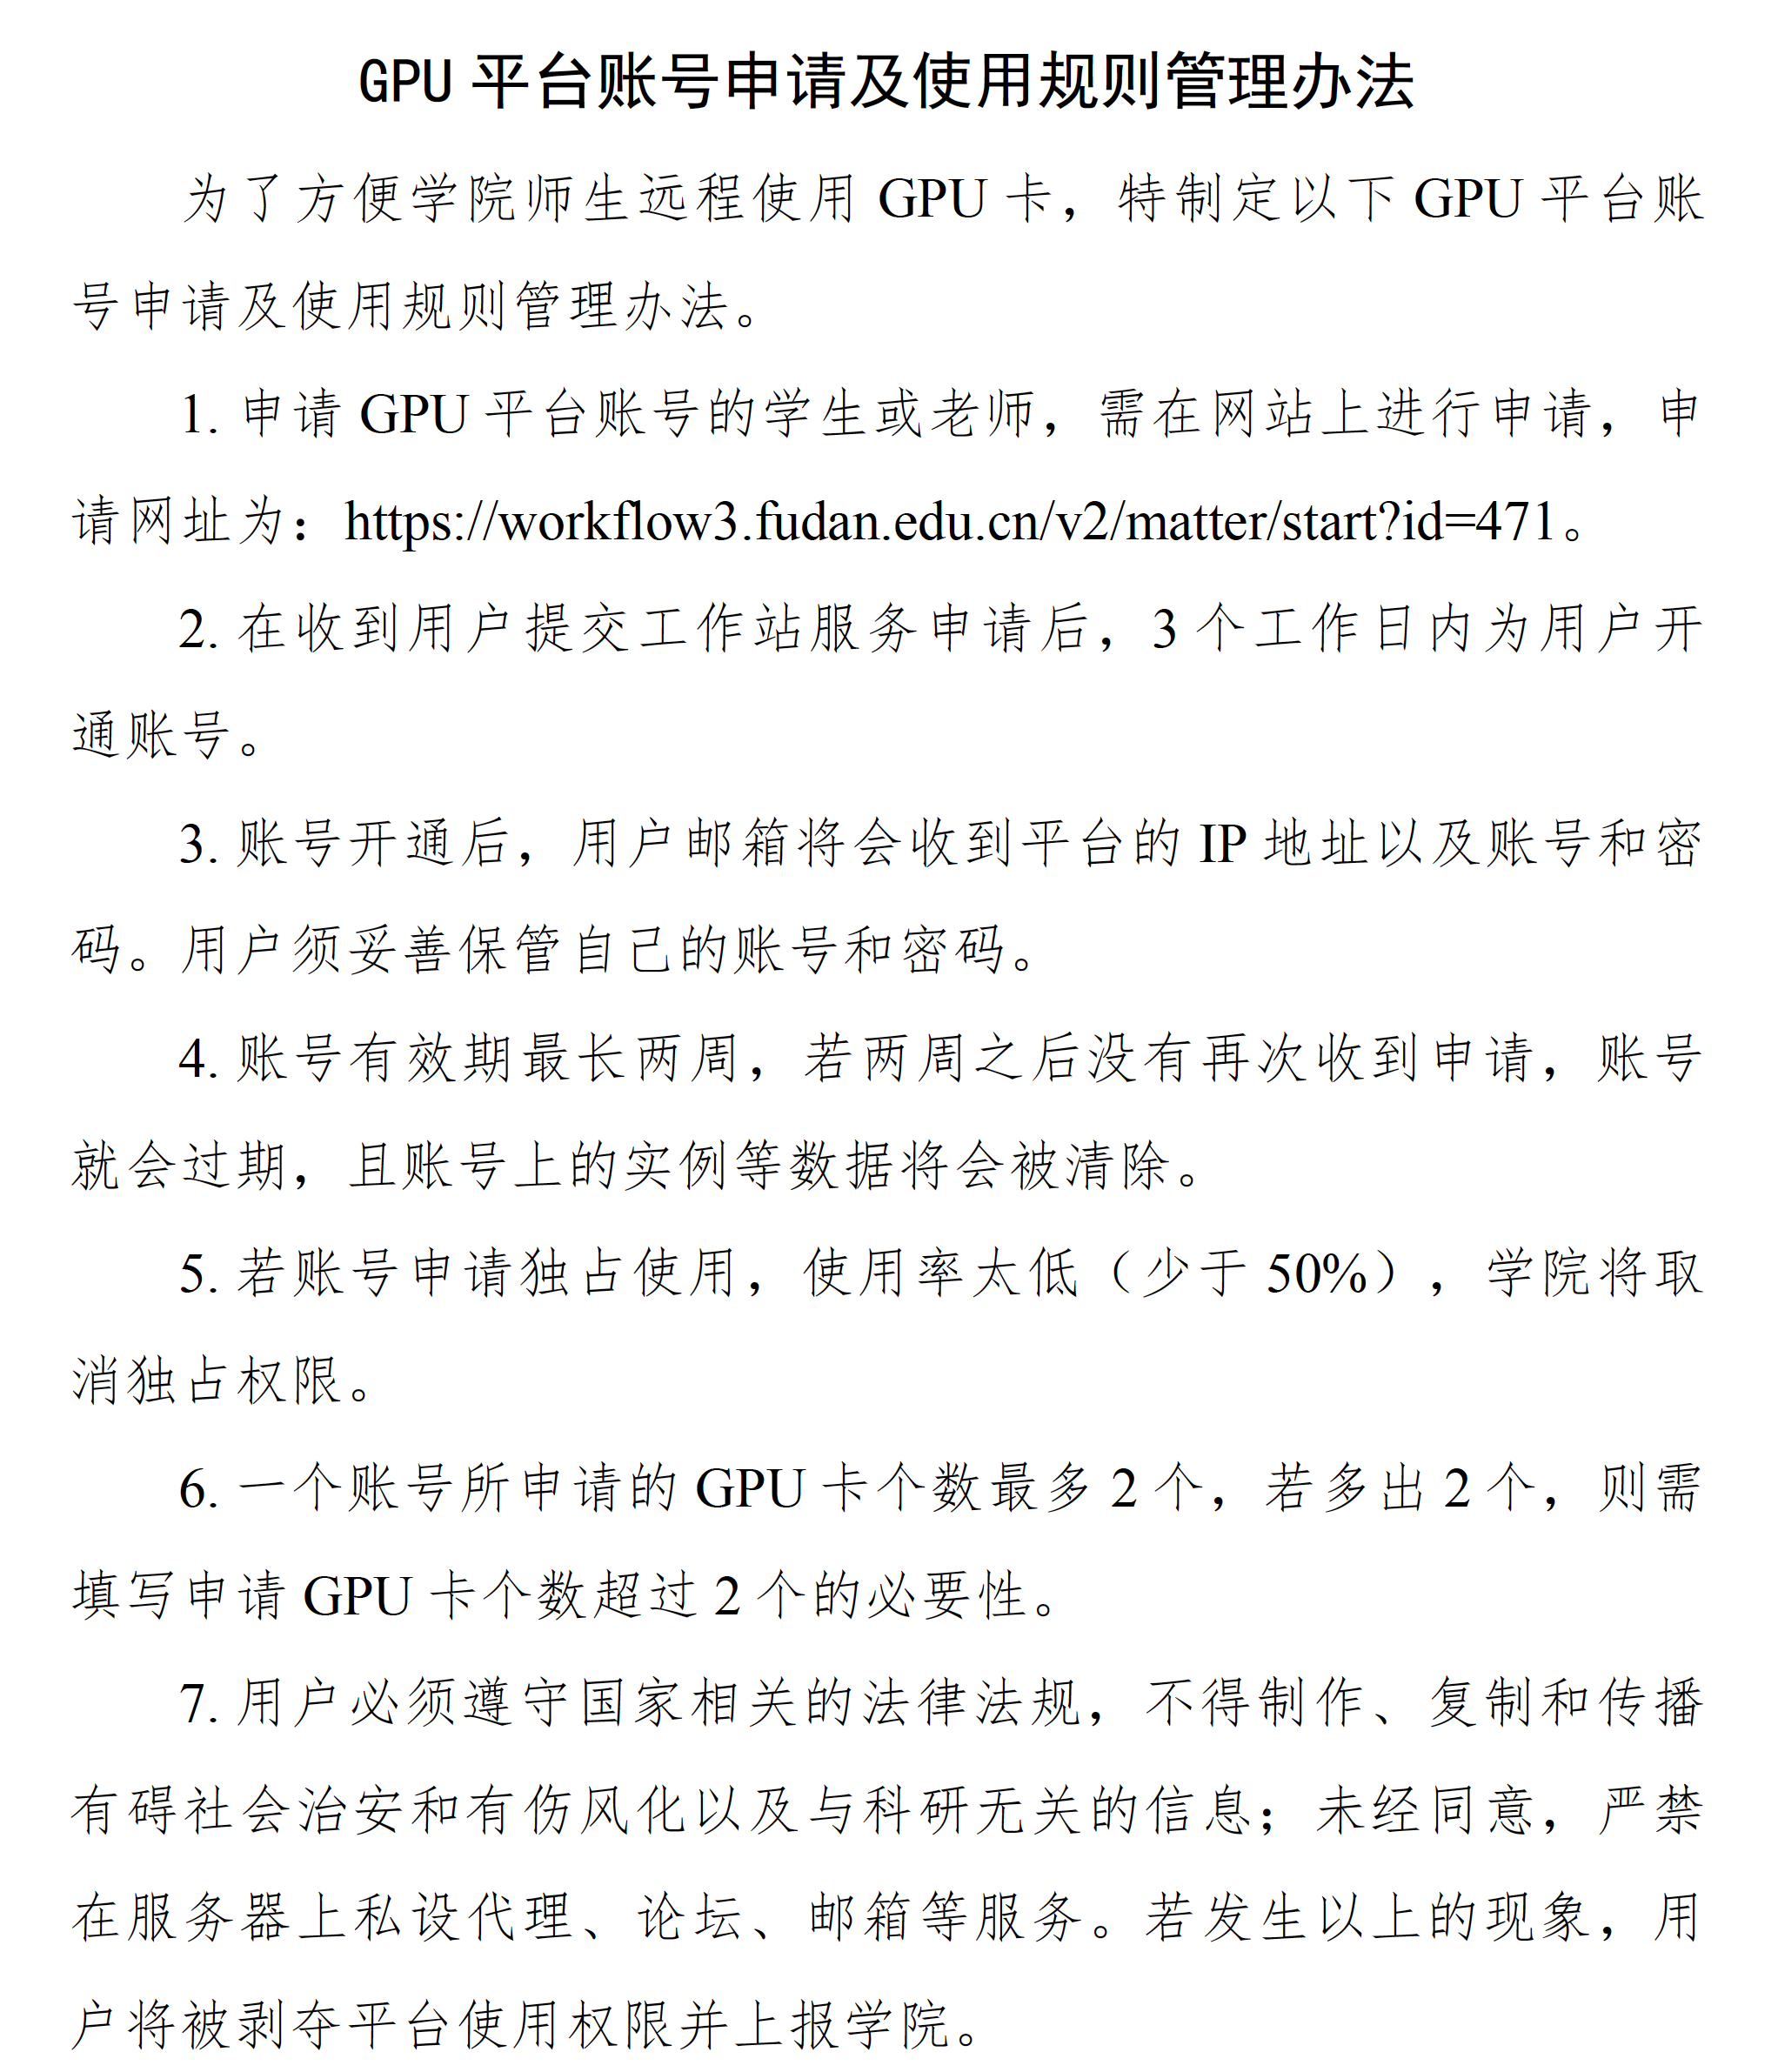
GPU resources
xxx
xxx
NLP课程PJ：xxx
Notes:
我们院里提供了GPU资源的申请服务，如果有 GPU 资源的需求可以去申请。

Slide 36
Outline
Course introduction
Basics for Python, nltk, spacy
Tokenization
Minimum edit distance

Slide 37



Install Python & Tools
Python
https://www.python.org/downloads/ Python3.10
Python IDE
PyCharm - https://www.jetbrains.com/pycharm/
Jupyter notebook - https://jupyter.org/
VS Code - https://code.visualstudio.com/
Anaconda
https://www.anaconda.com/ (Strongly Recommended)
Git
https://github.com/ to manage your code
Notes:
NLP 这门课程需要用到哪些工具呢？接下来的 8 页内容给大家简单介绍一下我们使用的工具。

Slide 38
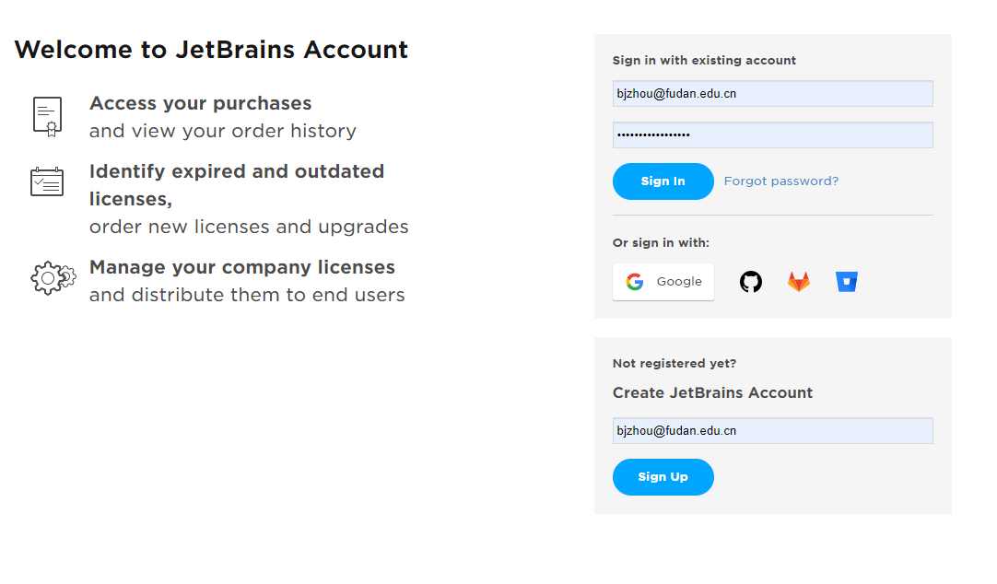
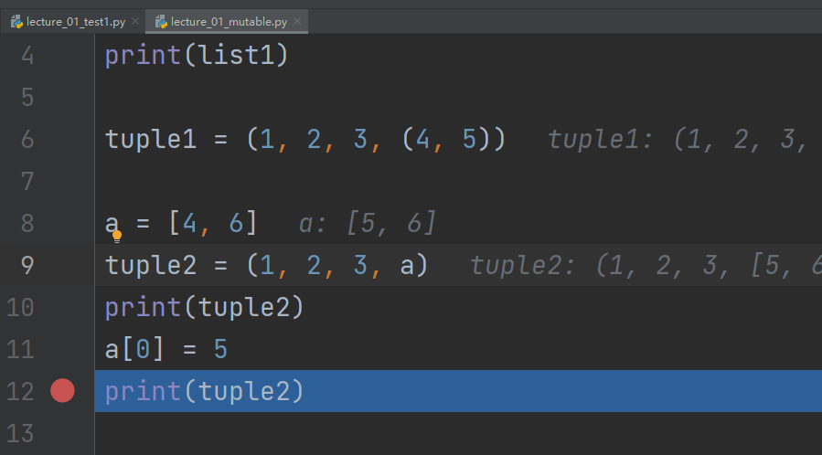
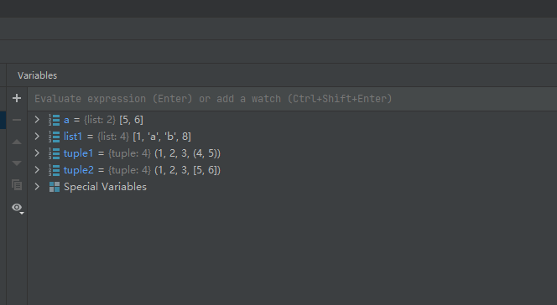
PyCharm is free for students
Use your fudan.edu.cn email account
Cursor: https://cursor.com/home
Debug on PyCharm
Notes:
安装下载Pycharm

Slide 39
Install anaconda and Python env
Download: https://docs.anaconda.com/anaconda/install/index.html
Activate: source ~/anaconda3/bin activate
Create env: conda create -n nlp-25 python=3.10
Activate env: conda activate nlp-25
Type python, you will go into nlp-25 env
Jupyter notebook
Install: https://jupyter.org/install conda install anaconda::jupyter
Create a new Jupyter Notebook
Download some text data: https://www.nltk.org/data.html
Notes:
这是一些命令，不熟悉的话可以跟我一起操作一下。

Slide 40
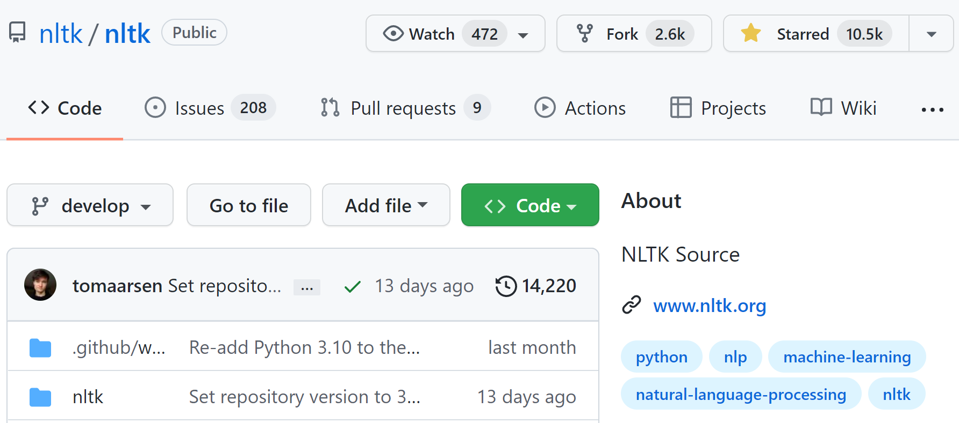

Packages need to install
Packages（This lecture: nltk, spacy, Jupyter, matplotlib, transformers）
Package Install: conda install xxx, pip install (not to mix them)
Use Package：import nltk
NLTK
spaCy
Notes:
NLTK (Natural Language Toolkit) 由Steven Bird和Edward Loper开发，是NLP领域最受欢迎的工具之一，目前主要用于教学。
spaCy是一个开源的软件库，用于高级自然语言处理，采用Python和Cython编写，速度较快。

Slide 41


Text searching
In what kind of contexts is the word monstrous typically used?
Try our demo code lecture-01-exercise.ipynb
Notes:
展示环节

Slide 42

Text searching
What are some words with similar usage to ‘good’?
What are the contexts in which the words ‘good’ and ‘great’ can be used interchangeably?
Notes:
展示环节

Slide 43



Text searching
Plotting the distribution of specific words in the text: the text2 corpus, from the novel Sense and Sensibility. Elinor, Marianne, Edward, and John are four key characters in the novel—how do they appear throughout the novel?
Elinor Dashwood
Marianne Dashwood
Edward Ferrars
John Willoughby
Notes:
展示环节

Slide 44




Text searching
Marianne Elinor
Willoughby
Edward
Notes:
展示环节

Slide 45

Regular expressions
A formal language for specifying text strings
How can we search for any of these?
woodchuck (土拨鼠)
woodchucks
Woodchuck
Woodchucks
Need a tool to help us
lecture-01-exercise.ipynb
Notes:
正则表达式使用单个字符串来描述、匹配一系列匹配某个句法规则的字符串。在很多文本编辑器里，正则表达式通常被用来检索、替换那些匹配某个模式的文本。
在海量的信息里面，我们最先需要做的事情，就是搜索，怎么找到我们需要的东西。但是一些文本的表达，可以是非常多样。

Slide 46

RE: disjunctions
Letters inside square brackets []
Ranges [A-Z]
Pattern | Matches
[wW]oodchuck | Woodchuck, woodchuck
[1234567890] | Any digit
Pattern | Matches | Example String
[A-Z] | An upper case letter | Drenched Blossoms
[a-z] | A lower case letter | my beans were impatient
[0-9] | A single digit | Chapter 1: Down the Rabbit Hole
Notes:
“Disjunctions” 可以翻译为 “析取” 或 “选择”，通常在逻辑学中使用。它指的是两种或更多情况中的选择。

Slide 47


RE: negation in disjunction
Negations: e.g., [^Ss]
Caret (脱字符): negation only when first in []
Pattern | Matches | Example String
[^A-Z] | Not an upper case letter | Oyfn pripetchik
[^Ss] | Neither ‘S’ nor ‘s’ | I have no exquisite reason”
[^e^] | Neither e nor ^ | Look here
a\^b | The pattern a^b | Look up a^b now
Notes:
除了可以匹配我们想要找的字母之外，我们同样可以通过取否的方式把一些我们不想要的字符去掉，就是在中括号里面使用^这个符号。 表示的是，在这个中括号中的所有表达都不要。
一个中括号，只接纳一个否的标记，并且需要在开头，如果不在开头的话，就表示自己了。我们不希望看到 所以这个脱字符只有放在中括号开始的位置才有意义。

Slide 48
RE: more disjunction
Woodchucks is another name for groundhog!
The pipe | for disjunction
Pattern | Matches
groundhog|woodchuck | groundhog and woodchuck
yours|mine | yours mine
a|b|c | = [abc]
[gG]roundhog|[Ww]oodchuck | ???
Notes:
除了使用中括号做字符的或操作之外，我们也可以用程序设计语言里面”|”符号来完成或的执行。比如woodchuck有一个别名是groundhog。比如，是你的也是我的。我们可以做。同时，我们可以对中括号和或符号共同使用。

Slide 49


RE: ? * + .
Pattern | Matches | Matched examples
colou?r | Optional previous char | color colour
oo*h! | 0 or more of previous char | oh! ooh! oooh! ooooh!
o+h! | 1 or more of previous char | oh! ooh! oooh! ooooh!
baa+ | 1 or more of previous char | baa baaa baaaa baaaaa
beg.n | any char | begin begun begun beg3n
Notes:
其他的特殊字符。

Slide 50
RE: find all “the” in a text
Find me all instances of the word “the” in a text.
the
Misses capitalized examples
[tT]he
Incorrectly returns other or theology
[^a-zA-Z][tT]he[^a-zA-Z]
More on Regular Expression: Chapter 3 on Natural Language Processing with Python http://www.nltk.org/book/ch03.html
Notes:
一个具体的例子。

Slide 51
Outline
Course introduction
Basics for Python, nltk, spacy
Tokenization
Minimum edit distance

Slide 52
Tokenization
Tokenization is the process of breaking down text into pieces, called tokens, such as words, subwords, or characters, which serve as the input for the model, enabling it to learn effective models.
Input text: What is tokenization?
Output token IDs: 4827 382 6602 2860 30
https://platform.openai.com/tokenizer (GPT-4o)
There are three types:
Word tokenization
Subword tokenization
Character tokenization
https://huggingface.co/docs/transformers/tokenizer_summary

Slide 53
Subword tokenization
Idea: Instead of white-space or single-character segmentation. One can use the raw text data to tell us how to tokenize words. Because tokens can be parts of words as well as whole words.
Three common algorithms
Byte-Pair Encoding (BPE) (Sennrich et al., 2016)
Unigram (Kudo, 2018)
WordPiece (Schuster and Nakajima, 2012)
All subword tokenization algorithms have 2 parts
A token learner that takes a raw training corpus and induces a vocabulary (a set of tokens). Most subword algorithms are run inside space-separated tokens. So we commonly first add a special end-of-word symbol “_” before space in training corpus.
A token segmenter that takes a raw test sentence and tokenizes it according to that vocabulary
Notes:
-------------------------------------------------------------------------------------

Slide 54

Subword tokenization - BPE
BPE token learner
Set vocabulary $V = \{A, B, C, D,…, a, b, c, d….\}$
Repeat
Choose the two symbols that are most frequently adjacent in the training corpus (say 'A', 'B')
Add a new merged symbol 'AB' to the vocabulary
Replace every adjacent 'A' 'B' in the corpus with 'AB'.
Until $k$ merges have been done.

Slide 55
Subword tokenization - BPE
Training corpus: low low low low low lowest lowest newer newer newer newer newer newer wider wider wider new new
Step 0: Add a special end-of-word symbol “_” (word boundaries) before space in training corpus and then tokenize text by whitespace. We then separate into letters.
Step 1: Create the vocabulary: {_, d, e, i, l, n, o, r, s, t, w}.
Step 2: Repeat the merging steps, two symbols that are most frequently adjacent in the training corpus.

Slide 56
Subword tokenization - BPE
Training corpus: low low low low low lowest lowest newer newer newer newer newer newer wider wider wider new new
Add end-of-word tokens, resulting in this vocabulary:
Vocabulary
_, d, e, i, l, n, o, r, s, t, w
Corpus representation
5 l o w _
2 l o w e s t _
6 n e w e r _
3 w i d e r _
2 n e w _

Slide 57
Subword tokenization - BPE
BPE token learner
Corpus representation
5 l o w _
2 l o w e s t _
6 n e w e r _
3 w i d e r _
2 n e w _
Vocabulary
_, d, e, i, l, n, o, r, s, t, w
Merge e r to er
Vocabulary
_, d, e, i, l, n, o, r, s, t, w, er
Corpus representation
5 l o w _
2 l o w e s t _
6 n e w er _
3 w i d er _
2 n e w _

Slide 58
Subword tokenization - BPE
BPE token learner
Corpus representation
5 l o w _
2 l o w e s t _
6 n e w er _
3 w i d er _
2 n e w _
Vocabulary
_, d, e, i, l, n, o, r, s, t, w, er
Merge er _ to er_
Vocabulary
_, d, e, i, l, n, o, r, s, t, w, er, er_
Corpus representation
5 l o w _
2 l o w e s t _
6 n e w er_
3 w i d er_
2 n e w _

Slide 59
Subword tokenization - BPE
Corpus representation
5 l o w _
2 l o w e s t _
6 n e w er_
3 w i d er_
2 n e w _
BPE token learner
Vocabulary
_, d, e, i, l, n, o, r, s, t, w, er, er_
Merge n e to ne
Vocabulary
_, d, e, i, l, n, o, r, s, t, w, er, er_, ne
Corpus representation
5 l o w _
2 l o w e s t _
6 ne w er_
3 w i d er_
2 ne w _

Slide 60
Subword tokenization - BPE
BPE token learner
The next merges are:
Merge Current Vocabulary
(ne, w) _, d, e, i, l, n, o, r, s, t, w, er, er_, ne, new
(l, o) _, d, e, i, l, n, o, r, s, t, w, er, er_, ne, new, lo
(lo, w) _, d, e, i, l, n, o, r, s, t, w, er, er_, ne, new, low
(new, er_) _, d, e, i, l, n, o, r, s, t, w, er, er_, ne, new, low, newer_
(low, er_) _, d, e, i, l, n, o, r, s, t, w, er, er_, ne, new, low, newer_, low_

Slide 61

Subword tokenization - BPE
Token segmenter: On the test data, run each merge learned from the training data:
Greedily and in the order we learned them
Test frequencies don't play a role
So, merge every e r to er, then merge er _ to er_, etc.
Testing examples
Test set "n e w e r _" would be tokenized as a full word
Test set "l o w e r _" would be two tokens: "low er_"
One nice property of BPE is that tokens usually include frequent words and frequent subwords which are often morphemes like -est or -er.
For example, unlikeliest has 3 morphemes un-, likely, and -est.
Question: Given $N$ characters of training corpus and $k$ merges, what is the best time complexity to do BPE tokenization?
Zouhar, Vilém, Clara Meister, Juan Gastaldi, Li Du, Tim Vieira, Mrinmaya Sachan, and Ryan Cotterell. "A Formal Perspective on Byte-Pair Encoding." In Findings of the Association for Computational Linguistics: ACL 2023, pp. 598-614. 2023.

Slide 62
Try BPE by yourself
https://platform.openai.com/tokenizer
Text = “Chapters 5 to 8 teach the basics of 🤗 Datasets and 🤗 Tokenizers before diving into classic NLP tasks. By the end of this part, you will be able to tackle the most common NLP problems by yourself. By the end of this part, you will be ready to apply 🤗 Transformers to (almost) any machine learning problem! E=mc^2. f(x) = x^2+y^2, print('hello world!’) baojianzhou. asdasfasdgasdg”
Tokenizers has been split into Token izers
baojianzhou has been split into bao jian zhou
Another great tool: https://tiktokenizer.vercel.app/
https://github.com/openai/tiktoken
Notes:
例子中的输入包含了3个 Unicode 字符（笑脸），这三个字符笑脸happy face 映射到了多个标记。输出可视化可能以非标准方式显示每个标记的字节。

Slide 63
Outline
Course introduction
Basics for Python, nltk, spacy
Tokenization
Minimum edit distance

Slide 64
How similar are two strings?
Spell correction
The user typed “graffe”. Given candidate set {graf graft grail giraffe}
Which is closest?
Computational Biology
Align two sequences of nucleotides
AGGCTATCACCTGACCTCCAGGCCGATGCCC
TAGCTATCACGACCGCGGTCGATTTGCCCGAC
Resulting alignment
-AGGCTATCACCTGACCTCCAGGCCGA--TGCCC---
TAG-CTATCAC--GACCGC--GGTCGATTTGCCCGAC
Notes:
Q3. how to measure two strings in machine translation?

Slide 65
How similar are two strings?
Machine Translation (Task: Chinese -> English)
Chinese: 这个机场的安全工作由以色列方面负责
Reference: Israeli officials are responsible for airport security
Model 1: Israeli officials responsibility of airport safety
Model 2: Israel is responsible for safety work at this airport
Model 3: Israel presides over the security of the airport
Model 4: Israel took charge of the airport security
Which translation model is the best?

Slide 66
Edit Distance
The minimum edit distance between two strings
String X -> String Y
Is the minimum number of editing operations
Insertion (i)
Deletion (d)
Substitution (s)
Transform String X into String Y
Notes:
我们先给最短编辑距离一个相对正式的定义吧。
2. 三个基本的编辑操作。 （具体的操作可以有更多，比如长距离的移动，等等。但在这里，我们先只关注这三个）
3. 通过这个编辑操作，将衣蛾字符串转换成另外一个。
我们需要采取的最少的操作，来将一个字符串变成另外一个字符串。这个操作的数目，我们就称之为编辑距离。
那么基本的操作就包括了，插入，删除，替代这三个。
我们用这三个操作做为基本操作。
实际上还有可能有其它更复杂的操作。比如向长距离，跨字母的移动等等。

Slide 67
Minimum Edit Distance (MED)
Two strings and their alignment
String X = INTENTION
String Y = EXECUTION
If each operation has cost of 1
Distance between X and Y is 5
If substitutions cost 2
Distance between X and Y is 8
I
N
T
E
*
N
T
I
O
N
Deletion
Substitution
Insertion
*
E
X
E
C
U
T
I
O
N
Notes:
我们来举一个例子。假设，我们想把intention 编程execution。
那么，最后，我们希望得到这样的一个结果。带星号的，表示插入，或者删除操作。然后，不同字母的对应，表示的是一个替换的操作。
我们有一个单词intention
2. 还有一个单词execution
3. 我们来看看它们做对齐之后的情况是什么样的。
4. 我们看到，在原本的字符串中有两个用星号表示的占位符。

Slide 68
How to find MED?
Searching for a path (sequence of edits) from the start string to the final string:
Initial state: the word we are transforming
Operators: insert, delete, substitute
Goal state: the word we are trying to get to
Path cost: the number of weighted edits
Number of edit sequences is huge
Do not have to track of all of them
Just the shortest path to each of those revisited states.
INTENTION
Del
Ins
Sub
NTENTION
EINTENTION
ENTENTION
Notes:
那么，如何对最小编辑距离进行计算呢？
这实际上可以变成一个树搜索的问题。
我们需要定义一个状态空间。如果不加入限制的话，这个状态空间理论上是无穷大的。
如果是一个单词，那么所有的字母组合都是可以出现的。
每一个节点都有三条边往外面去连接，另外的初始状态。
我们刚刚定义了一些基本操作，有删除、插入、替代等等。
那么计算编辑距离的过程就是找到一个操作的序列，能够完成从一个序列变到另外一个序列的变换。
整个问题的设定就如下所示：我们可以把它拆解成一个子问题。
我们有一个开始的状态，在现在这个情况下，就是一个序列的首个字符或者单词。
那么目标状态就是序列的最后一个字符。
下面这个就是经过一个操作之后的例子。
比如我们有intention，经过删除，操作，我们没有了i，插入一个字母，就是变成了e，然后替换就是en。
我们可以由此建立一棵树，然后找到一条路径，目标就是想要将当前的单词变成一个目标的单词。
那么我们可以建立一个状态集合。
如果不加限定的话，实际上这个状态集合应该是无穷的，包含了所有可能的字母排序。
对于每一个字母位置，如果我们都有三个操作，那么一个字符串下来，整个操作是指数增加的。所以所有的计算过程都是无法承担这样的复杂度。但在实际操作的过程中，我们会发现，树上的很多节点实际上是冗余的。比如我们可以通过增加一个字符，然后删除同一个字母变回单词原本的样子。那么，对于这种重复的节点，我们就可以找到一条路最短的到达的路径，而舍弃掉所有其他的路径。以节省整个搜索的时间。有很多节点实际上是冗余的，也是重复的。我们只需要找到最短的能够到达的路径就可以了。

Slide 69

Defining MED
For two strings, define
$X$ of length $n$: $X=\left[x_{1},x_{2},…, x_{n}\right]$
$Y$ of length $m$: $Y=\left[y_{1},y_{2},…, y_{m}\right]$
We define $D\left[i,j\right]$ the MED between $X[1…i]$ and $Y[1…j]$
$i$: the first $i$ characters of $X$
$j$: the first $j$ characters of $Y$
The edit distance between $X$ and $Y$ is thus $D[n,m]$
Notes:
好了，我们再来正式定义一下最短编辑距离的含义。给定两个字符串，假设X的长度是n，Y的长度是m。
我们定义一个距离矩阵。D(I, j)。对应于X的任何一个位置和Y的任何一个位置。我们都计算两个子字符串之间的编辑距离。
比如，如果i取1，j取1。那么，D(1, 1)表示的就是X字符串的第一个字母和，Y字符串的第一个字母之间的编辑距离。
那么对于完整的X和Y的序列来说，他们的编辑距离就可以通过D(n, m)的形式来表示。

Slide 70


Dynamic programming for MED
Initialization
$D\left[i,j\right]=j, for i=0$
$D\left[i,j\right]=i, for j=0$
Recurrence Relation
For each $i=1,2,…,n$
For each $j=1,2,…,m$
$$D\left[i,j\right]=\min\left\{\begin{aligned}D\left[i−1,j\right]+Del\left(x_{i}\right) \\ D\left[i,j−1\right]+Ins(y_{i}) \\ D\left[i−1,j−1\right]+Sub\left(x_{i},y_{i}\right)\end{aligned} \right.$$
Termination return $D\left[n,m\right]$ as MED
Levenshtein Distance
$Del\left(x_{i}\right)=1$
$Ins\left(y_{i}\right)=1$
$Sub\left(x_{i},y_{i}\right)=\left\{\begin{aligned}2 x_{i}≠y_{i} \\ 0 x_{i}=y_{i}\end{aligned}\right.$
Notes:
这就是使用动态规划进行最短编辑距离计算的具体算法。
我们首先进行一些初始化操作。
D(i, 0) = I
D(0,j) = j
第一个维度代表的是x，第二个维度代表的是y。那么D（i，0），表示从x的任意子字符串转换到一个空字符串。通过删除操作就可以得到原始的字符串了。那么删除操作是1.
因为当目标字符串，或者源字符串是空的时候，我们需要做的，就是拷贝操作或者依次的字母删除操作。
那么，在完成了基本的初始化操作之后。我们需要递归地，计算更复杂的情况。
我们为了给D这个矩阵里的所有元素都填上数字。对于，X和Y字符串，我们依次从左到右进行遍历。
对于D(i,j)，它有三种不同的方法得到这个字符串。第一种，它可以是通过x字符串进行字母添加得到。第二种，它通过对于j-1进行插入操作得到。第三种，它可以通过i-1，j-1直接得到。那么这种情况下，我们就要进一步判断，如果添加的后面两个字母是相同的，那么这样的操作就是0。如果这个操作最后添加的字符不相同，那么这个操作的消耗就是0。
最终程序会停在D(N,M)的位置上，最终得到的数字，就是长度为N的X字符串和和长度为Ｍ的Y字符串之间的编辑距离。

Slide 71


MED table: initialization
N | 9
O | 8
I | 7
T | 6
N | 5
E | 4
T | 3
N | 2
I | 1
# | 0 | 1 | 2 | 3 | 4 | 5 | 6 | 7 | 8 | 9
 | # | E | X | E | C | U | T | I | O | N
$$i=0$$
$$j=0$$
Notes:
那么为了形式化地表达这个过程，我们可以画出一个编辑距离的表格。
X轴表示从源字符串，Y轴表示目标字符串。
我们首先把初始化的工作做好。
井号表示起始字符。那么从一个起始字符依次往后扩展源字符串，变到对面的。
那么我们接下来计算。
我们可以形式化的对这个字符串转换的操作进行表达。
画一个矩阵，在X轴上的的这个字符串表示我们的目标字符串，在Y轴上的这个字符串表示我们的初始字符串。
那么，我们首先对这个矩阵进行一个初始化的计算。在X轴上，依次增大，在Y轴上也是依次增大。

Slide 72



MED table: second column
N | 9
O | 8
I | 7
T | 6
N | 5
E | 4
T | 3
N | 2
I | 1
# | 0 | 1 | 2 | 3 | 4 | 5 | 6 | 7 | 8 | 9
 | # | E | X | E | C | U | T | I | O | N
$$D\left[i,j\right]=\min\left\{\begin{aligned}D\left[i−1,j\right]+Del\left(x_{i}\right) \\ D\left[i,j−1\right]+Ins(y_{i}) \\ D\left[i−1,j−1\right]+Sub\left(x_{i},y_{i}\right)\end{aligned} \right.$$
$$i=1$$
?
$$j=1$$

Slide 73


MED table: second column
N | 9
O | 8
I | 7
T | 6
N | 5
E | 4
T | 3
N | 2
I | 1 | 2
# | 0 | 1 | 2 | 3 | 4 | 5 | 6 | 7 | 8 | 9
 | # | E | X | E | C | U | T | I | O | N
$$D\left[i,j\right]=\min\left\{\begin{aligned}D\left[i−1,j\right]+Del\left(x_{i}\right) \\ D\left[i,j−1\right]+Ins(y_{i}) \\ D\left[i−1,j−1\right]+Sub\left(x_{i},y_{i}\right)\end{aligned} \right.$$
Substitution
$$i=1$$
$$j=1$$
Notes:
那么为了形式化地表达这个过程，我们可以画出一个编辑距离的表格。
X轴表示从源字符串，Y轴表示目标字符串。
我们首先把初始化的工作做好。
井号表示起始字符。那么从一个起始字符依次往后扩展源字符串，变到对面的。
那么我们接下来计算。
我们可以形式化的对这个字符串转换的操作进行表达。
画一个矩阵，在X轴上的的这个字符串表示我们的目标字符串，在Y轴上的这个字符串表示我们的初始字符串。
那么，我们首先对这个矩阵进行一个初始化的计算。在X轴上，依次增大，在Y轴上也是依次增大。

Slide 74


MED table: second column
N | 9
O | 8
I | 7
T | 6
N | 5
E | 4 | ?
T | 3 | 4
N | 2 | 3
I | 1 | 2
# | 0 | 1 | 2 | 3 | 4 | 5 | 6 | 7 | 8 | 9
 | # | E | X | E | C | U | T | I | O | N
$$D\left[i,j\right]=\min\left\{\begin{aligned}D\left[i−1,j\right]+Del\left(x_{i}\right) \\ D\left[i,j−1\right]+Ins(y_{i}) \\ D\left[i−1,j−1\right]+Sub\left(x_{i},y_{i}\right)\end{aligned} \right.$$
$$i=4$$
$$j=1$$
Notes:
那么为了形式化地表达这个过程，我们可以画出一个编辑距离的表格。
X轴表示从源字符串，Y轴表示目标字符串。
我们首先把初始化的工作做好。
井号表示起始字符。那么从一个起始字符依次往后扩展源字符串，变到对面的。
那么我们接下来计算。
我们可以形式化的对这个字符串转换的操作进行表达。
画一个矩阵，在X轴上的的这个字符串表示我们的目标字符串，在Y轴上的这个字符串表示我们的初始字符串。
那么，我们首先对这个矩阵进行一个初始化的计算。在X轴上，依次增大，在Y轴上也是依次增大。

Slide 75


MED table: second column
N | 9
O | 8
I | 7
T | 6
N | 5
E | 4 | 3
T | 3 | 4
N | 2 | 3
I | 1 | 2
# | 0 | 1 | 2 | 3 | 4 | 5 | 6 | 7 | 8 | 9
 | # | E | X | E | C | U | T | I | O | N
$$D\left[i,j\right]=\min\left\{\begin{aligned}D\left[i−1,j\right]+Del\left(x_{i}\right) \\ D\left[i,j−1\right]+Ins(y_{i}) \\ D\left[i−1,j−1\right]+Sub\left(x_{i},y_{i}\right)\end{aligned} \right.$$
Unchanged
$$i=4$$
$$j=1$$
Notes:
那么为了形式化地表达这个过程，我们可以画出一个编辑距离的表格。
X轴表示从源字符串，Y轴表示目标字符串。
我们首先把初始化的工作做好。
井号表示起始字符。那么从一个起始字符依次往后扩展源字符串，变到对面的。
那么我们接下来计算。
我们可以形式化的对这个字符串转换的操作进行表达。
画一个矩阵，在X轴上的的这个字符串表示我们的目标字符串，在Y轴上的这个字符串表示我们的初始字符串。
那么，我们首先对这个矩阵进行一个初始化的计算。在X轴上，依次增大，在Y轴上也是依次增大。

Slide 76
Final MED table
N | 9 | 8 | 9 | 10 | 11 | 12 | 11 | 10 | 9 | 8
O | 8 | 7 | 8 | 9 | 10 | 11 | 10 | 9 | 8 | 9
I | 7 | 6 | 7 | 8 | 9 | 10 | 9 | 8 | 9 | 10
T | 6 | 5 | 6 | 7 | 8 | 9 | 8 | 9 | 10 | 11
N | 5 | 4 | 5 | 6 | 7 | 8 | 9 | 10 | 11 | 10
E | 4 | 3 | 4 | 5 | 6 | 7 | 8 | 9 | 10 | 9
T | 3 | 4 | 5 | 6 | 7 | 8 | 7 | 8 | 9 | 8
N | 2 | 3 | 4 | 5 | 6 | 7 | 8 | 7 | 8 | 7
I | 1 | 2 | 3 | 4 | 5 | 6 | 7 | 6 | 7 | 8
# | 0 | 1 | 2 | 3 | 4 | 5 | 6 | 7 | 8 | 9
 | # | E | X | E | C | U | T | I | O | N
Notes:
那么为了形式化地表达这个过程，我们可以画出一个编辑距离的表格。
X轴表示从源字符串，Y轴表示目标字符串。
我们首先把初始化的工作做好。
井号表示起始字符。那么从一个起始字符依次往后扩展源字符串，变到对面的。
那么我们接下来计算。
我们可以形式化的对这个字符串转换的操作进行表达。
画一个矩阵，在X轴上的的这个字符串表示我们的目标字符串，在Y轴上的这个字符串表示我们的初始字符串。
那么，我们首先对这个矩阵进行一个初始化的计算。在X轴上，依次增大，在Y轴上也是依次增大。

Slide 77
Computing alignment
Edit distance is not sufficient
Need to align each character of the two strings to each other
Keep a “backtrace”
Every time we enter a cell, remember where we came from
When we reach the end,
Trace back the path from the upper right to read off the alignment
Notes:
那么通过动态规划的方法，我们可以计算出两个字符串之间的编辑距离。但是，在实际操作的过程中，如果仅仅是得到编辑距离显然是不够的。我们希望这样的转换是怎么发生。我们从图上得到的数字是很直观的。但在机器里头，我们只是存了这样的一个矩阵。我们并不知道这个数字是从哪个数字转化过来的。
所以，在进行编辑距离计算的时候，我们就需要把它的前一步的操作同样记录下来。这样的话，就可以完成整个操作了。
这样的对整个操作过程进行计算，然后，从最后一步一步一步往前推，回到最初是状态的过程就叫做回溯。
所以，一般情况下，我们往往会对整个操作的执行过程进行记录。也就是所谓的回溯。
每一次，我们进入一个矩阵的单元，我们需要记住是通过哪个矩阵单元，让我们达到了当前的这个位置。
每次到一个矩阵单元的时候，我们都是通过对三个操作的选择来进行的。
那么具体我们做了什么样的选择呢？如果我们对这样的选择进行记录，我们就可以完成整个字符串的转换。
这样就可以完成整个对齐的操作了。
那么，我们还是看这个操作。
我们是怎么得到的这个2
。我们实际上是选择了，
其实三个都可以。 我们可以从I,0进行转化。
那么我们可以一路往上走。
到3的时候，我们有一些不同的东西了。
我们只要在两个字符串后面就可以了。

Slide 78



Computing alignment
$$i=9$$
N | 9 | 8 | 9 | 10 | 11 | 12 | 11 | 10 | 9 | 8
O | 8 | 7 | 8 | 9 | 10 | 11 | 10 | 9 | 8 | 9
I | 7 | 6 | 7 | 8 | 9 | 10 | 9 | 8 | 9 | 10
T | 6 | 5 | 6 | 7 | 8 | 9 | 8 | 9 | 10 | 11
N | 5 | 4 | 5 | 6 | 7 | 8 | 9 | 10 | 11 | 10
E | 4 | 3 | 4 | 5 | 6 | 7 | 8 | 9 | 10 | 9
T | 3 | 4 | 5 | 6 | 7 | 8 | 7 | 8 | 9 | 8
N | 2 | 3 | 4 | 5 | 6 | 7 | 8 | 7 | 8 | 7
I | 1 | 2 | 3 | 4 | 5 | 6 | 7 | 6 | 7 | 8
# | 0 | 1 | 2 | 3 | 4 | 5 | 6 | 7 | 8 | 9
 | # | E | X | E | C | U | T | I | O | N
Start at end; at each step, ask which predecessor gave the minimum?
$D\left[i−1,j−1\right]+Sub\left(x_{i},y_{i}\right)==D\left[i,j\right]$
$D\left[i−1,j\right]+Del\left(x_{i}\right)==D\left[i,j\right]$
$D\left[i,j−1\right]+Ins\left(y_{i}\right)==D\left[i,j\right]$
$$j=9$$

Slide 79


Computing alignment
N | 9 | 8 | 9 | 10 | 11 | 12 | 11 | 10 | 9 | 8
O | 8 | 7 | 8 | 9 | 10 | 11 | 10 | 9 | 8 | 9
I | 7 | 6 | 7 | 8 | 9 | 10 | 9 | 8 | 9 | 10
T | 6 | 5 | 6 | 7 | 8 | 9 | 8 | 9 | 10 | 11
N | 5 | 4 | 5 | 6 | 7 | 8 | 9 | 10 | 11 | 10
E | 4 | 3 | 4 | 5 | 6 | 7 | 8 | 9 | 10 | 9
T | 3 | 4 | 5 | 6 | 7 | 8 | 7 | 8 | 9 | 8
N | 2 | 3 | 4 | 5 | 6 | 7 | 8 | 7 | 8 | 7
I | 1 | 2 | 3 | 4 | 5 | 6 | 7 | 6 | 7 | 8
# | 0 | 1 | 2 | 3 | 4 | 5 | 6 | 7 | 8 | 9
 | # | E | X | E | C | U | T | I | O | N
Start at end; at each step, ask which predecessor gave the minimum?
$D\left[i−1,j−1\right]+Sub\left(x_{i},y_{i}\right)==D\left[i,j\right]$
$D\left[i−1,j\right]+Del\left(x_{i}\right)==D\left[i,j\right]$
$D\left[i,j−1\right]+Ins\left(y_{i}\right)==D\left[i,j\right]$
$$i=5$$
$$j=5$$

Slide 80


Computing alignment
N | 9 | 8 | 9 | 10 | 11 | 12 | 11 | 10 | 9 | 8
O | 8 | 7 | 8 | 9 | 10 | 11 | 10 | 9 | 8 | 9
I | 7 | 6 | 7 | 8 | 9 | 10 | 9 | 8 | 9 | 10
T | 6 | 5 | 6 | 7 | 8 | 9 | 8 | 9 | 10 | 11
N | 5 | 4 | 5 | 6 | 7 | 8 | 9 | 10 | 11 | 10
E | 4 | 3 | 4 | 5 | 6 | 7 | 8 | 9 | 10 | 9
T | 3 | 4 | 5 | 6 | 7 | 8 | 7 | 8 | 9 | 8
N | 2 | 3 | 4 | 5 | 6 | 7 | 8 | 7 | 8 | 7
I | 1 | 2 | 3 | 4 | 5 | 6 | 7 | 6 | 7 | 8
# | 0 | 1 | 2 | 3 | 4 | 5 | 6 | 7 | 8 | 9
 | # | E | X | E | C | U | T | I | O | N
Start at end; at each step, ask which predecessor gave the minimum?
$D\left[i−1,j−1\right]+Sub\left(x_{i},y_{i}\right)==D\left[i,j\right]$
$D\left[i−1,j\right]+Del\left(x_{i}\right)==D\left[i,j\right]$
$D\left[i,j−1\right]+Ins\left(y_{i}\right)==D\left[i,j\right]$
$$i=4$$
$$j=4$$

Slide 81


Computing alignment
N | 9 | 8 | 9 | 10 | 11 | 12 | 11 | 10 | 9 | 8
O | 8 | 7 | 8 | 9 | 10 | 11 | 10 | 9 | 8 | 9
I | 7 | 6 | 7 | 8 | 9 | 10 | 9 | 8 | 9 | 10
T | 6 | 5 | 6 | 7 | 8 | 9 | 8 | 9 | 10 | 11
N | 5 | 4 | 5 | 6 | 7 | 8 | 9 | 10 | 11 | 10
E | 4 | 3 | 4 | 5 | 6 | 7 | 8 | 9 | 10 | 9
T | 3 | 4 | 5 | 6 | 7 | 8 | 7 | 8 | 9 | 8
N | 2 | 3 | 4 | 5 | 6 | 7 | 8 | 7 | 8 | 7
I | 1 | 2 | 3 | 4 | 5 | 6 | 7 | 6 | 7 | 8
# | 0 | 1 | 2 | 3 | 4 | 5 | 6 | 7 | 8 | 9
 | # | E | X | E | C | U | T | I | O | N
Start at end; at each step, ask which predecessor gave the minimum?
$D\left[i−1,j−1\right]+Sub\left(x_{i},y_{i}\right)==D\left[i,j\right]$
$D\left[i−1,j\right]+Del\left(x_{i}\right)==D\left[i,j\right]$
$D\left[i,j−1\right]+Ins\left(y_{i}\right)==D\left[i,j\right]$
$$i=4$$
$$j=3$$

Slide 82

Computing alignment
N | 9 | 8 | 9 | 10 | 11 | 12 | 11 | 10 | 9 | 8
O | 8 | 7 | 8 | 9 | 10 | 11 | 10 | 9 | 8 | 9
I | 7 | 6 | 7 | 8 | 9 | 10 | 9 | 8 | 9 | 10
T | 6 | 5 | 6 | 7 | 8 | 9 | 8 | 9 | 10 | 11
N | 5 | 4 | 5 | 6 | 7 | 8 | 9 | 10 | 11 | 10
E | 4 | 3 | 4 | 5 | 6 | 7 | 8 | 9 | 10 | 9
T | 3 | 4 | 5 | 6 | 7 | 8 | 7 | 8 | 9 | 8
N | 2 | 3 | 4 | 5 | 6 | 7 | 8 | 7 | 8 | 7
I | 1 | 2 | 3 | 4 | 5 | 6 | 7 | 6 | 7 | 8
# | 0 | 1 | 2 | 3 | 4 | 5 | 6 | 7 | 8 | 9
 | # | E | X | E | C | U | T | I | O | N
Start at end; at each step, ask which predecessor gave the minimum?
$D\left[i−1,j−1\right]+Sub\left(x_{i},y_{i}\right)==D\left[i,j\right]$
$D\left[i−1,j\right]+Del\left(x_{i}\right)==D\left[i,j\right]$
$D\left[i,j−1\right]+Ins\left(y_{i}\right)==D\left[i,j\right]$
$$i=1$$
$$j=0$$

Slide 83


Computing alignment
N | 9 | 8 | 9 | 10 | 11 | 12 | 11 | 10 | 9 | 8
O | 8 | 7 | 8 | 9 | 10 | 11 | 10 | 9 | 8 | 9
I | 7 | 6 | 7 | 8 | 9 | 10 | 9 | 8 | 9 | 10
T | 6 | 5 | 6 | 7 | 8 | 9 | 8 | 9 | 10 | 11
N | 5 | 4 | 5 | 6 | 7 | 8 | 9 | 10 | 11 | 10
E | 4 | 3 | 4 | 5 | 6 | 7 | 8 | 9 | 10 | 9
T | 3 | 4 | 5 | 6 | 7 | 8 | 7 | 8 | 9 | 8
N | 2 | 3 | 4 | 5 | 6 | 7 | 8 | 7 | 8 | 7
I | 1 | 2 | 3 | 4 | 5 | 6 | 7 | 6 | 7 | 8
# | 0 | 1 | 2 | 3 | 4 | 5 | 6 | 7 | 8 | 9
 | # | E | X | E | C | U | T | I | O | N
Start at end; at each step, ask which predecessor gave the minimum?
$D\left[i−1,j−1\right]+Sub\left(x_{i},y_{i}\right)==D\left[i,j\right]$
$D\left[i−1,j\right]+Del\left(x_{i}\right)==D\left[i,j\right]$
$D\left[i,j−1\right]+Ins\left(y_{i}\right)==D\left[i,j\right]$
When $\left(i,j\right)==\left(0,0\right)$ Stop
I
N
T
E
*
N
T
I
O
N
$$i=0$$
*
E
X
E
C
U
T
I
O
N
$$j=0$$

Slide 84




Computing alignment - properties
When entering a value in each cell, we mark which of the three neighboring cells we came from with up to three arrows.
Every non-decreasing path from $(0,0)$to $(n,m)$ corresponds to an alignment of the two sequences.
An optimal alignment is composed of optimal subalignments.
Algo. time: $O(nm)$ space: $O(nm)$
Backtrace time and space: 𝑂(𝑛+𝑚)
$x0$ …………………… $xN$
$y0$ ……………………………… $yM$

Slide 85
Exercises and readings
Register a ChatGPT account if you have not done yet, see instruction: https://www.yanlutong.com/gonglue/30511.html
For NLP and Python beginners: Alice Zhao, Natural Language Processing in Python, https://www.youtube.com/watch?v=xvqsFTUsOmc&t=1607s
Implement MED and backtrack algorithm
Read and practice
https://www.nltk.org/book/ch01.html
https://www.nltk.org/book/ch02.html
Next lecture: language model

Slide 86
References
[1] 张奇、桂韬、黄萱菁，自然语言处理导论，https://intro-nlp.github.io/, Chapter 1, 2023.
[2] https://learn.microsoft.com/en-us/azure/architecture/data-guide/technology-choices/natural-language-processing
[3] https://cs.stanford.edu/people/eroberts/courses/soco/projects/2004-05/nlp/overview_history.html
[4] Transformer model timeline: https://ai.v-gar.de/ml/transformer/timeline/
[5] Dan’s book, Chapter 2.
[6] Dan’s slides

